Slide 1
ASIA.-LA VUELTA AL MUNDO EN 885 JARDINES
Jardines en la INDIA.-A
Selección de textos y fotografías por
JOSE ELIAS BONELLS

Slide 2
Agri Horticultural Garden
La Sociedad de Horticultura Agricultura de la India fue fundada en 1820 por William Carey en el Alipore Road, Kolkata .
Cuenta con un jardín de flores , invernaderos , un laboratorio de investigación y una biblioteca . Alberga una gran colección de plantas y flores . Cuenta con una importante colección de variedades botánicas, incluidos Cannas de los cuales tiene una larga y distinguida tradición, con instalaciones para los jardineros y los amantes de las plantas / flores.
Cursos de jardinería y cultivo de ciertas especies se ofrecen al público en general, de vez en cuando.

Slide 3
Una gran variedad de helechos y plantas medicinales se cultivan en los jardines de la Sociedad.
Miles de frutas y flores se cultivan y también se pueden comprar en el vivero.
Organiza programas anuales de flores en invierno e imparte formación en horticultura , que es una importante atracción de temporada.
En 1894 el Sr. Percy Lancaster fue nombrado Secretario de la Sociedad, y fundó la famosa Alipore Canna Collection.
Su obra fue continuada por su hijo, el señor Sydney Percy-Lancaster hasta su jubilación en 1960.

Slide 4
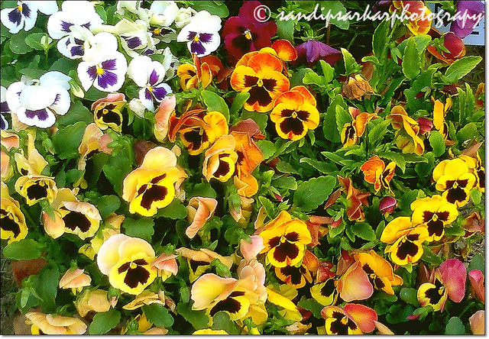
Notes:
Agri Horticultural Garden

Slide 5
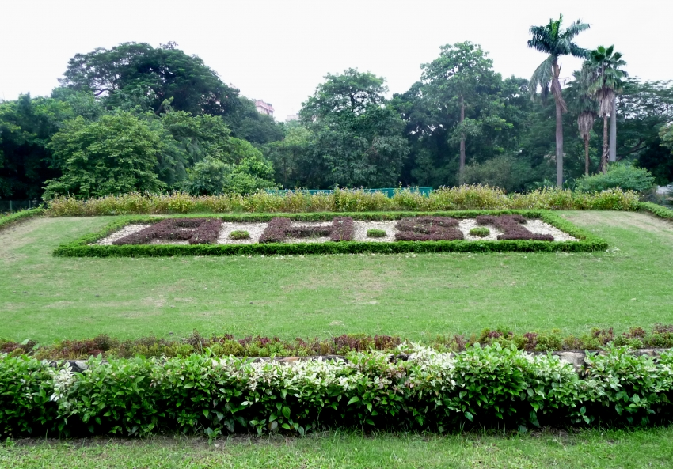
Notes:
Agri Horticultural Garden

Slide 6
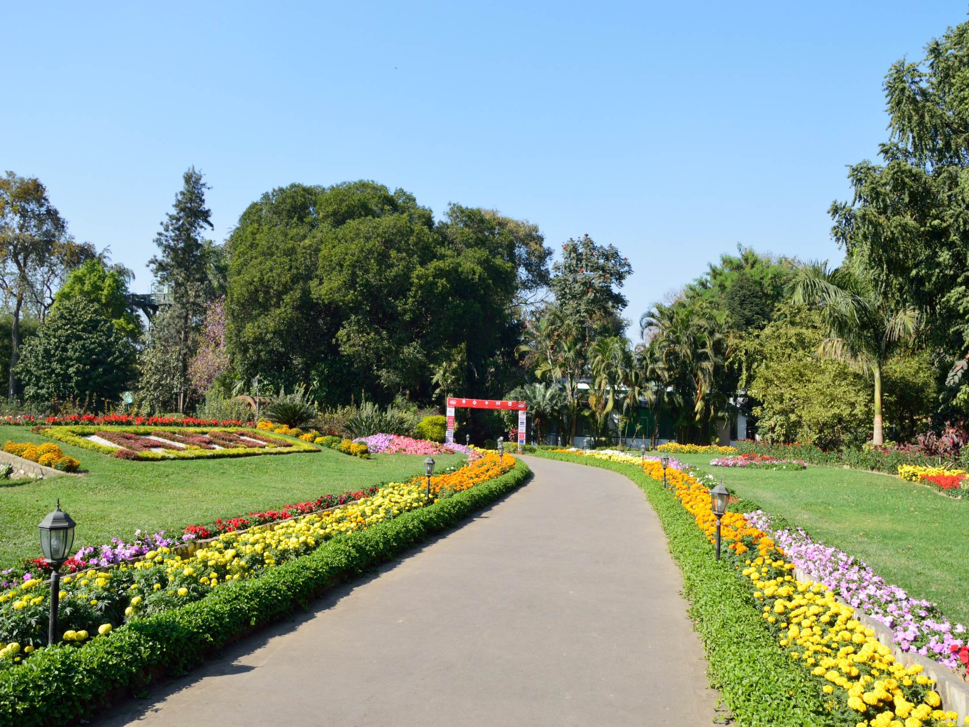
Notes:
Agri Horticultural Garden.-Anual_Flower Show

Slide 7
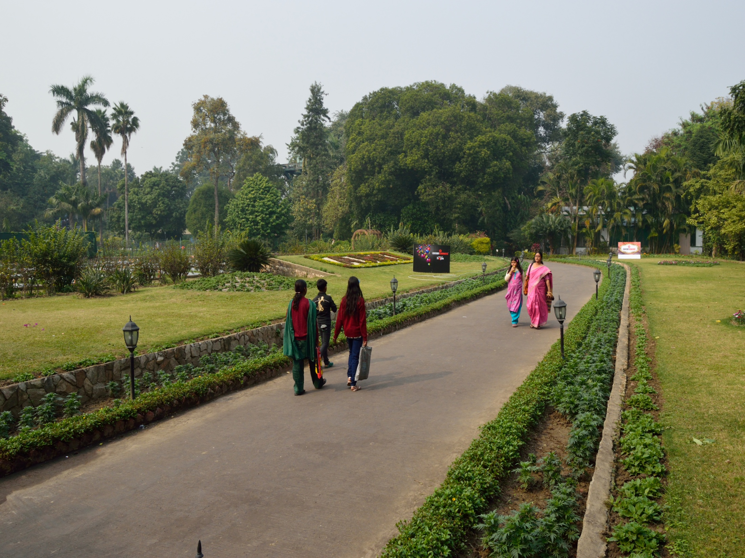

Slide 8

Notes:
Agri Horticultural Garden

Slide 9
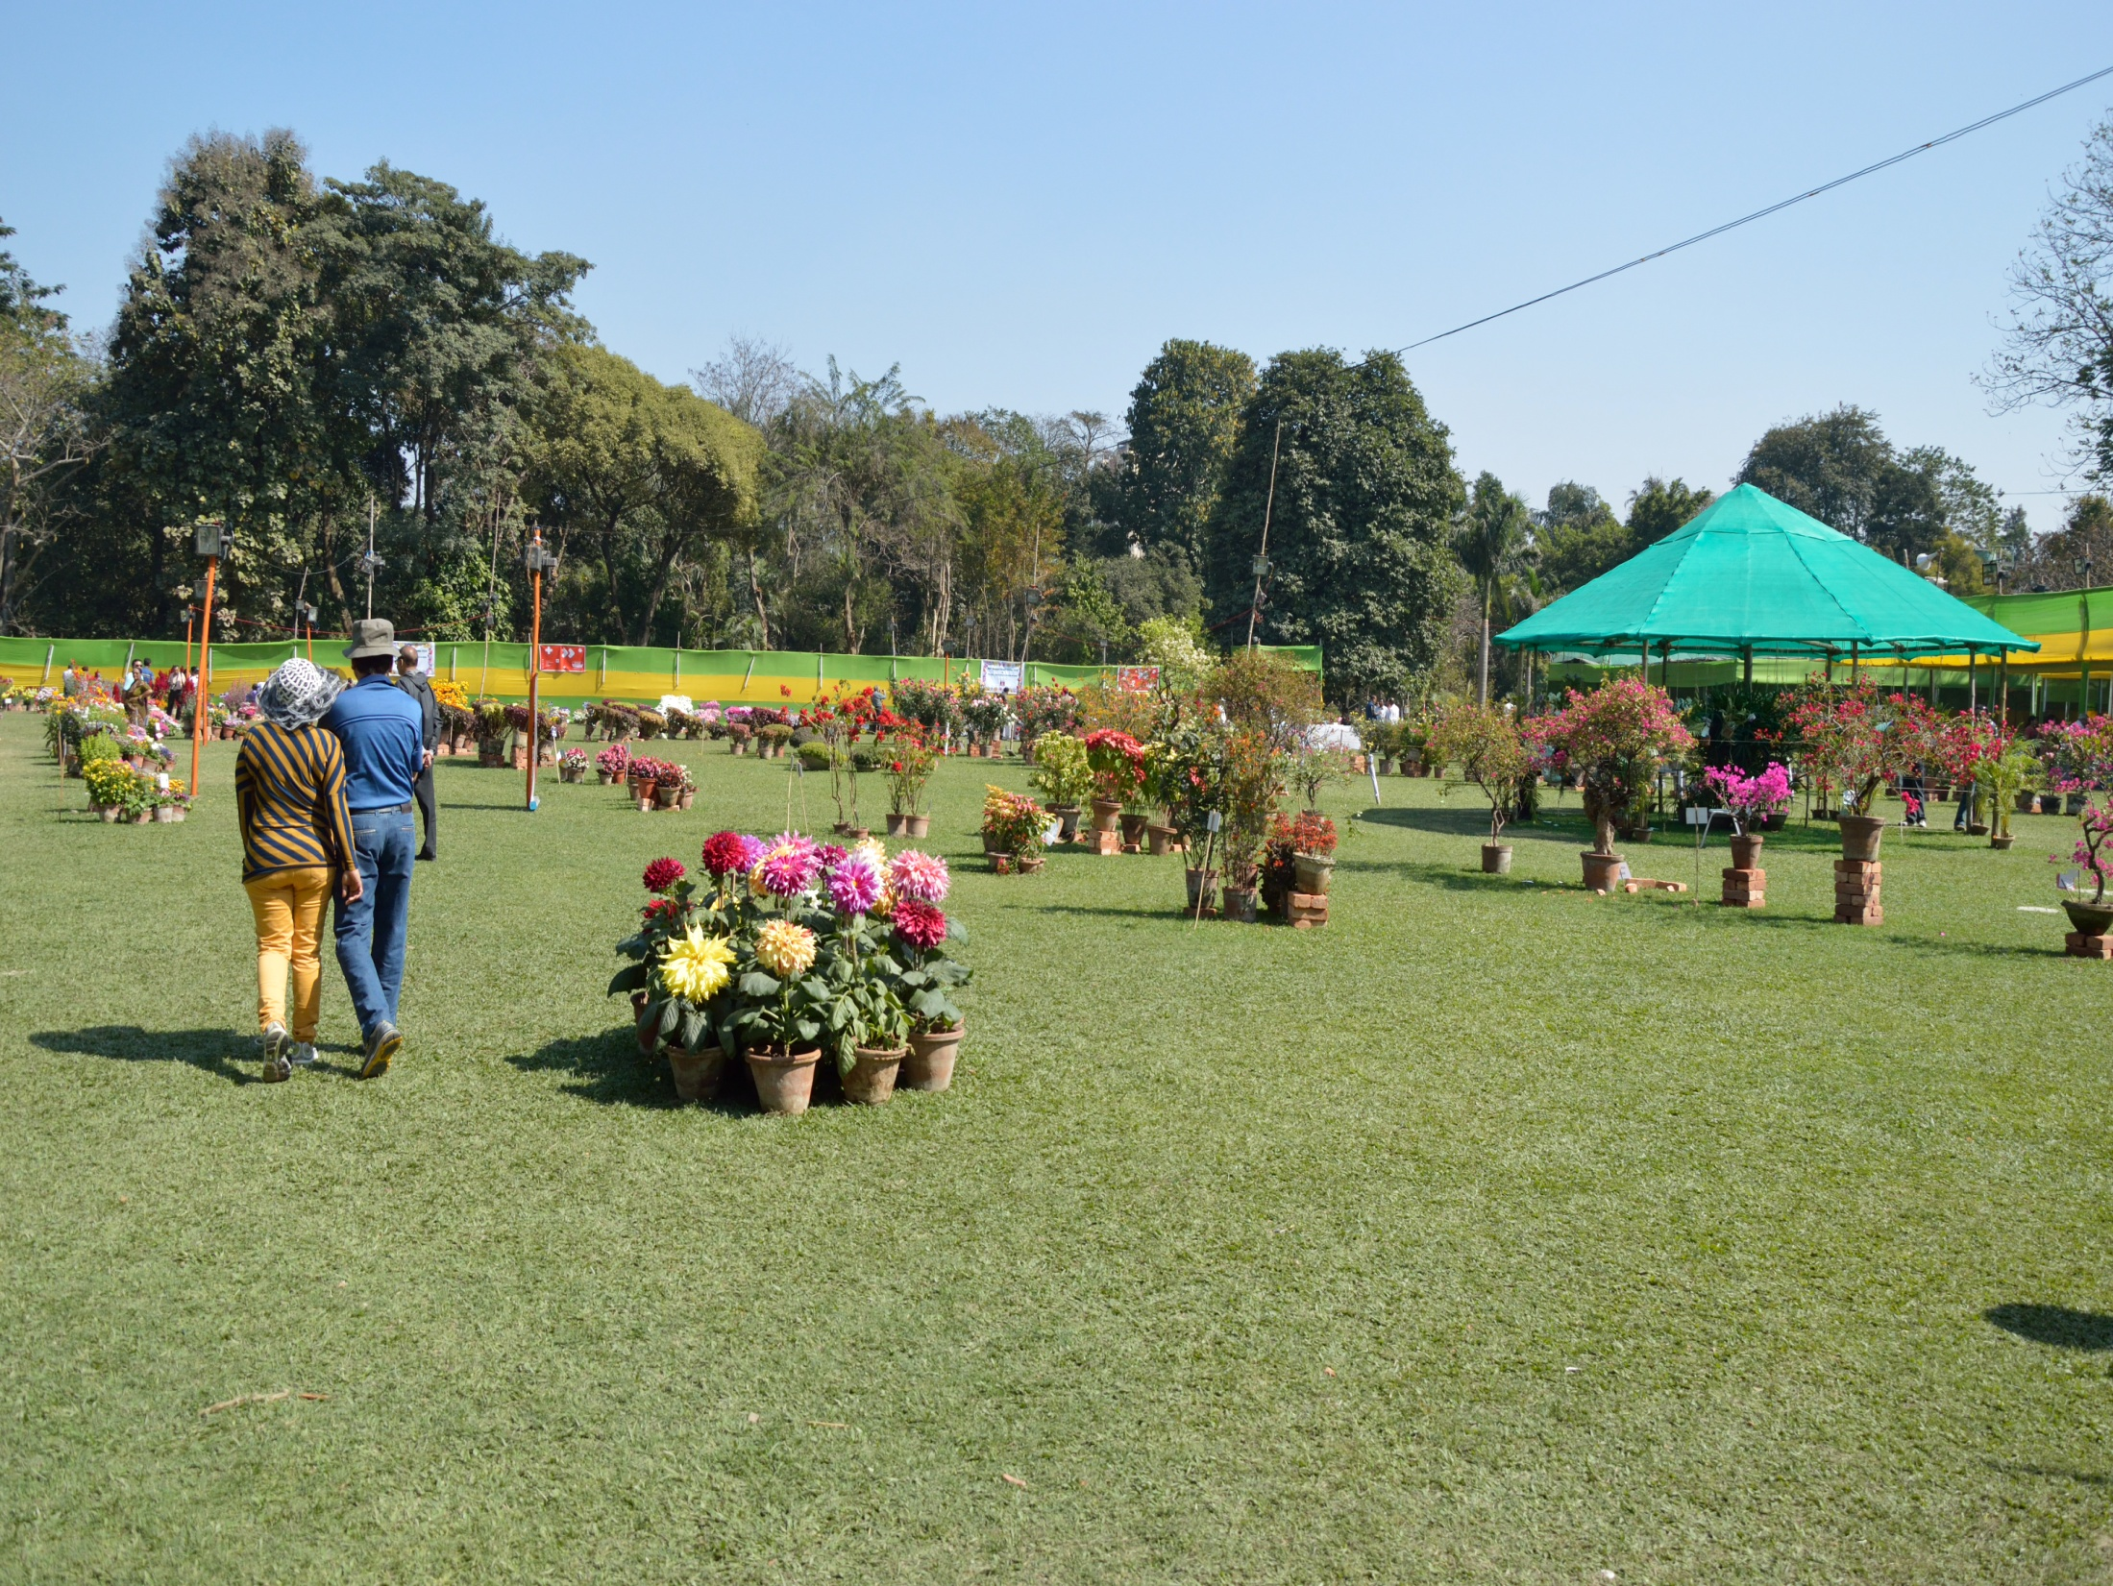
Notes:
Agri Horticultural Garden

Slide 10
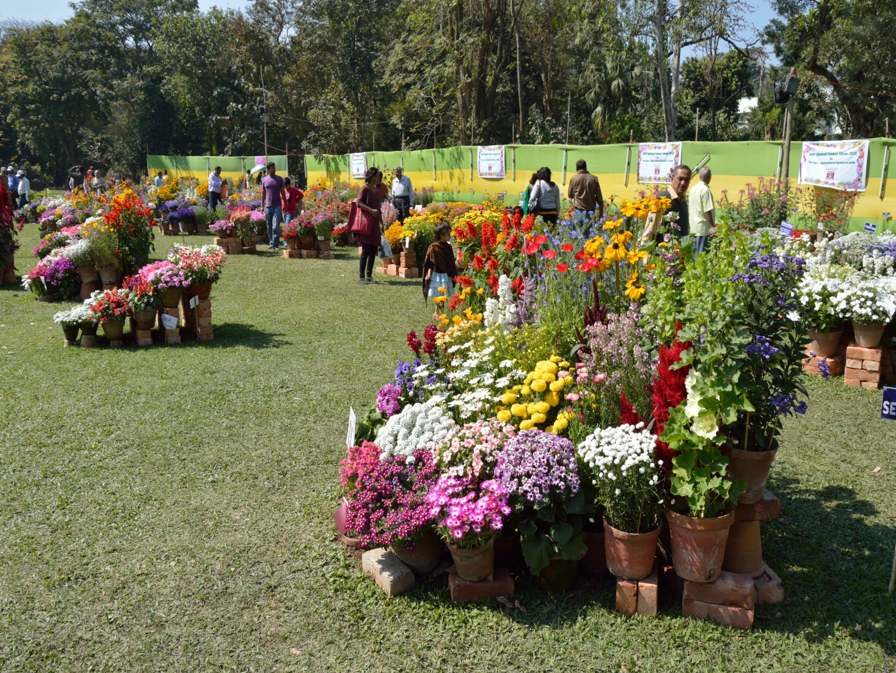
Notes:
Agri Horticultural Garden.-Annual_Flower_Show

Slide 11
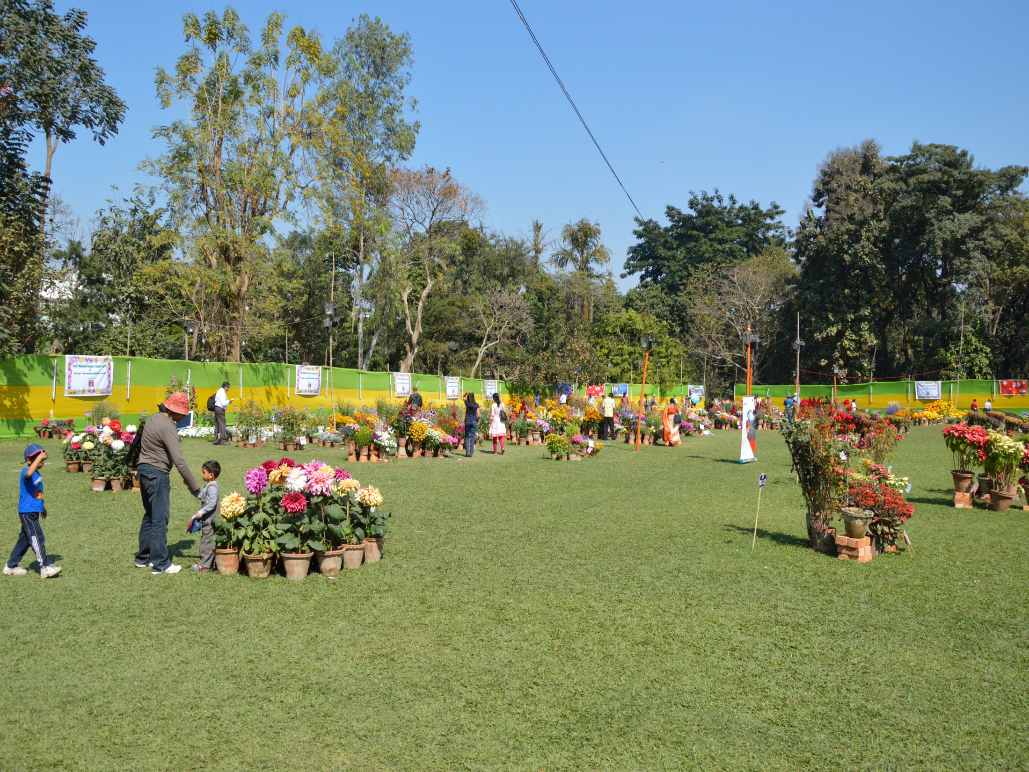
Notes:
Agri Horticultural Garden.-Annual_Flower_Show

Slide 12
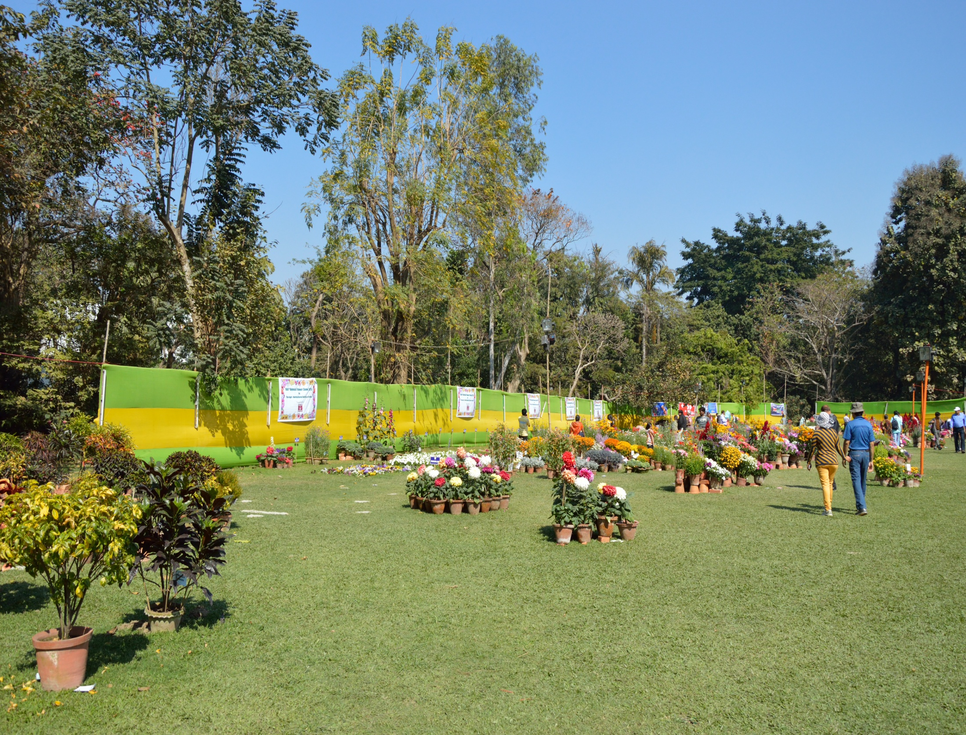
Notes:
Agri Horticultural Garden.-Anual_Flower Show

Slide 13
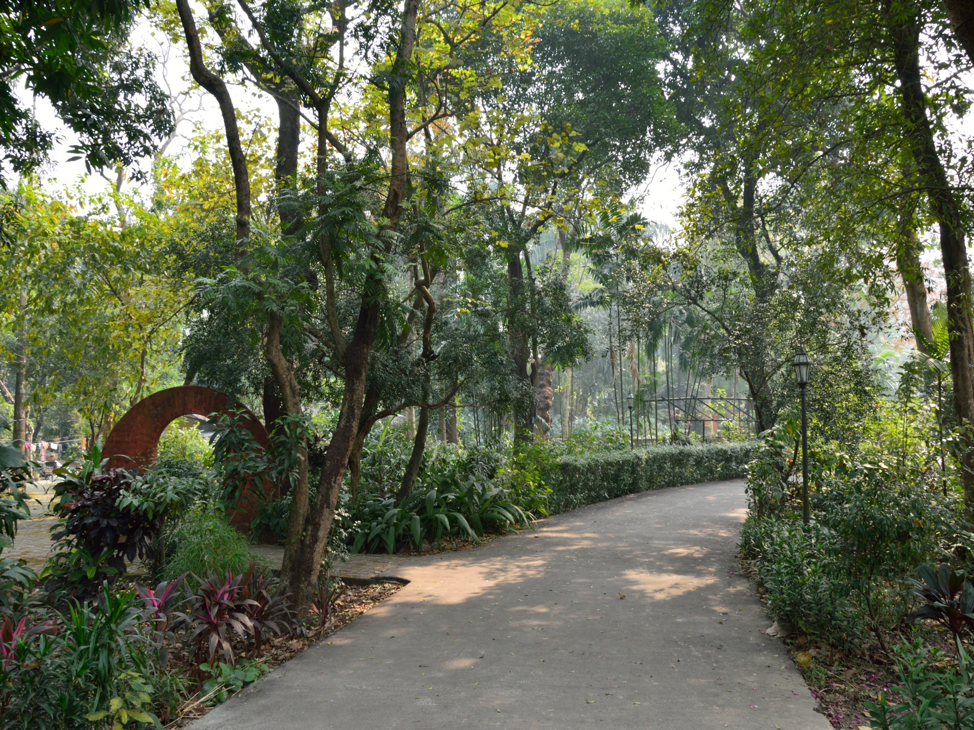
Notes:
Agri-Horticultural_ Society of India_.-Alipore_-_Kolkata.

Slide 14
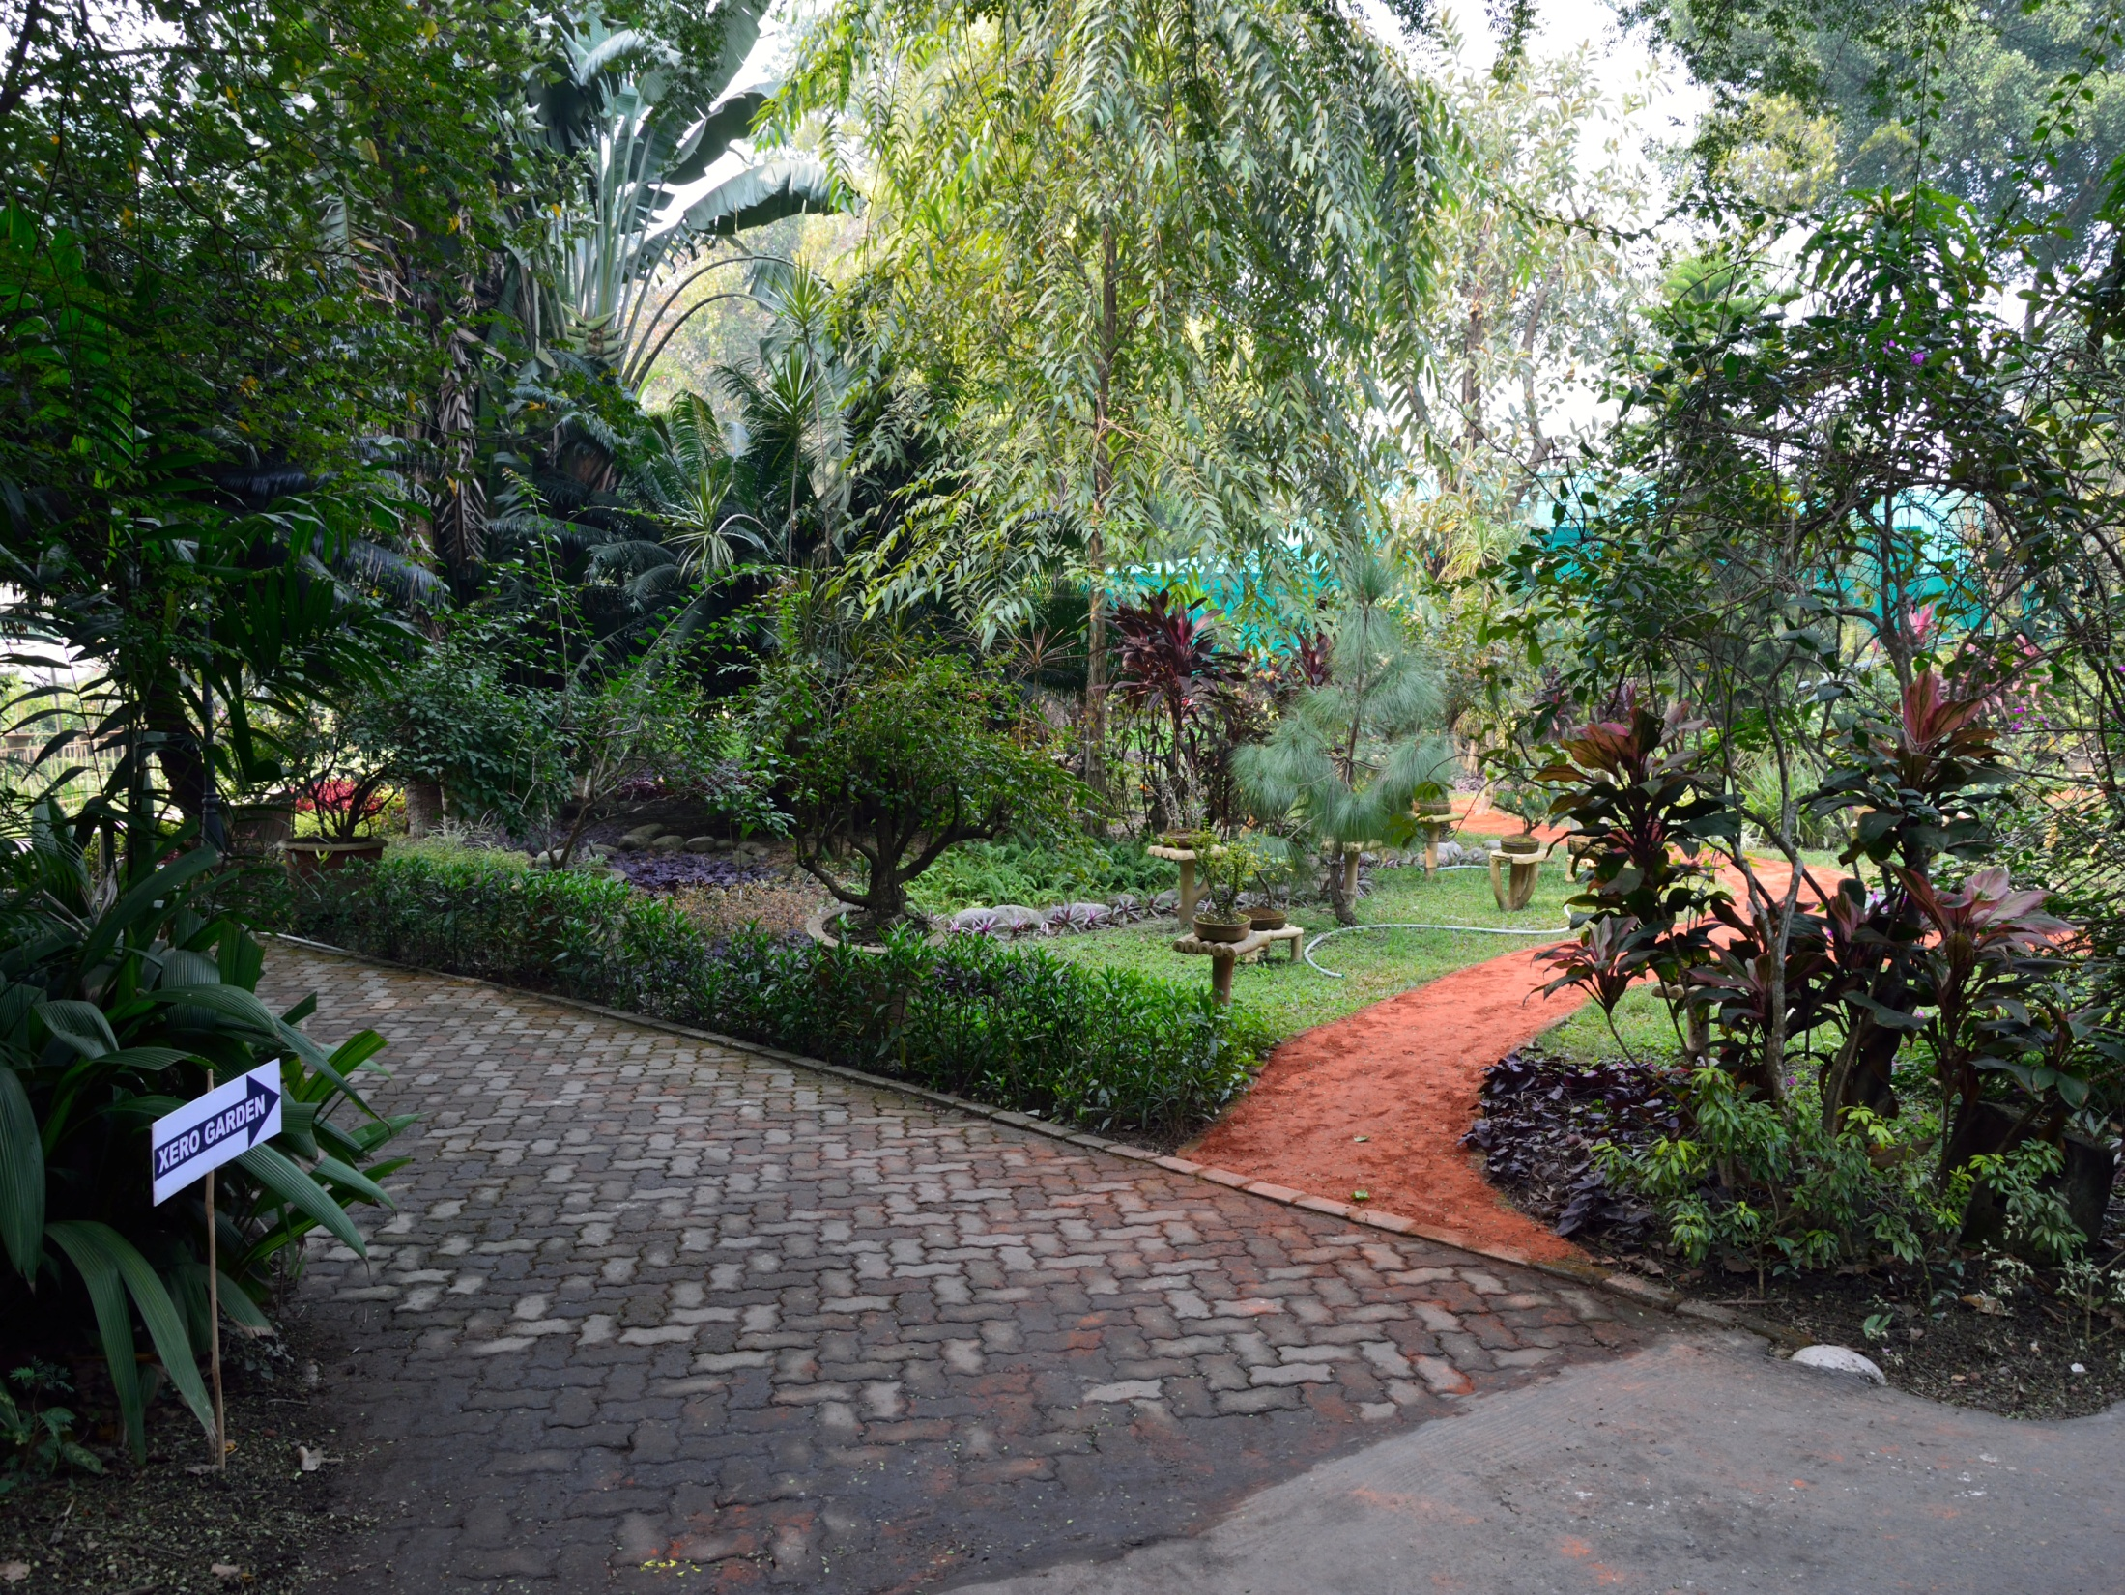
Notes:
Agri-Horticultural_ Society of India_.-Alipore_-_Kolkata.

Slide 15
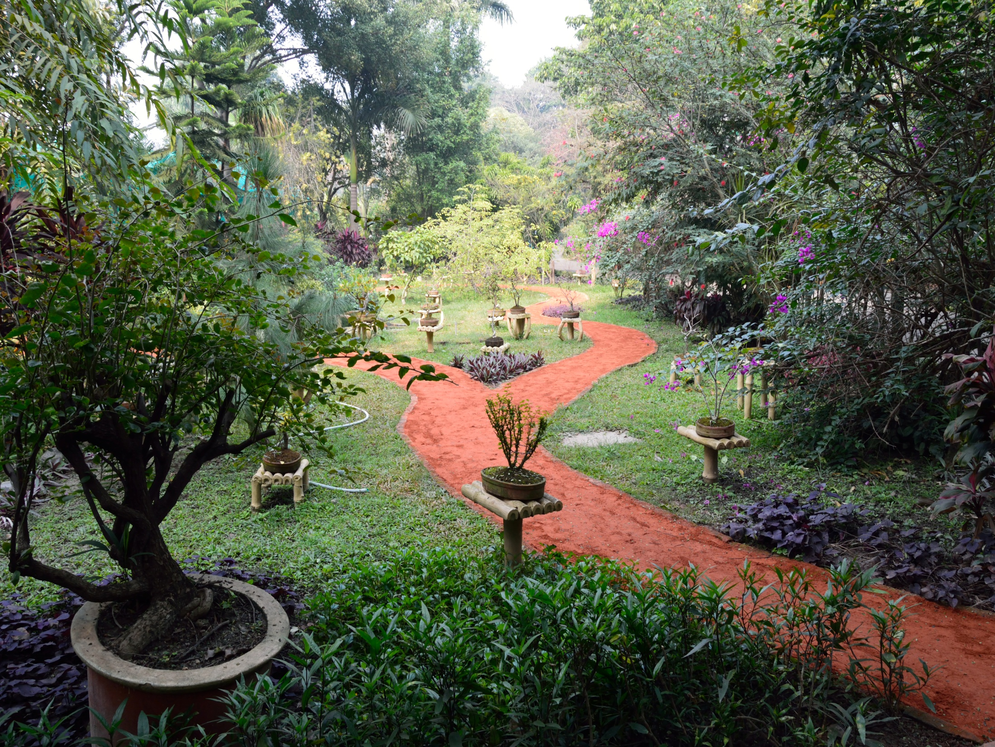
Notes:
Agri-Horticultural_ Society of India_.-Alipore_-_Kolkata.

Slide 16
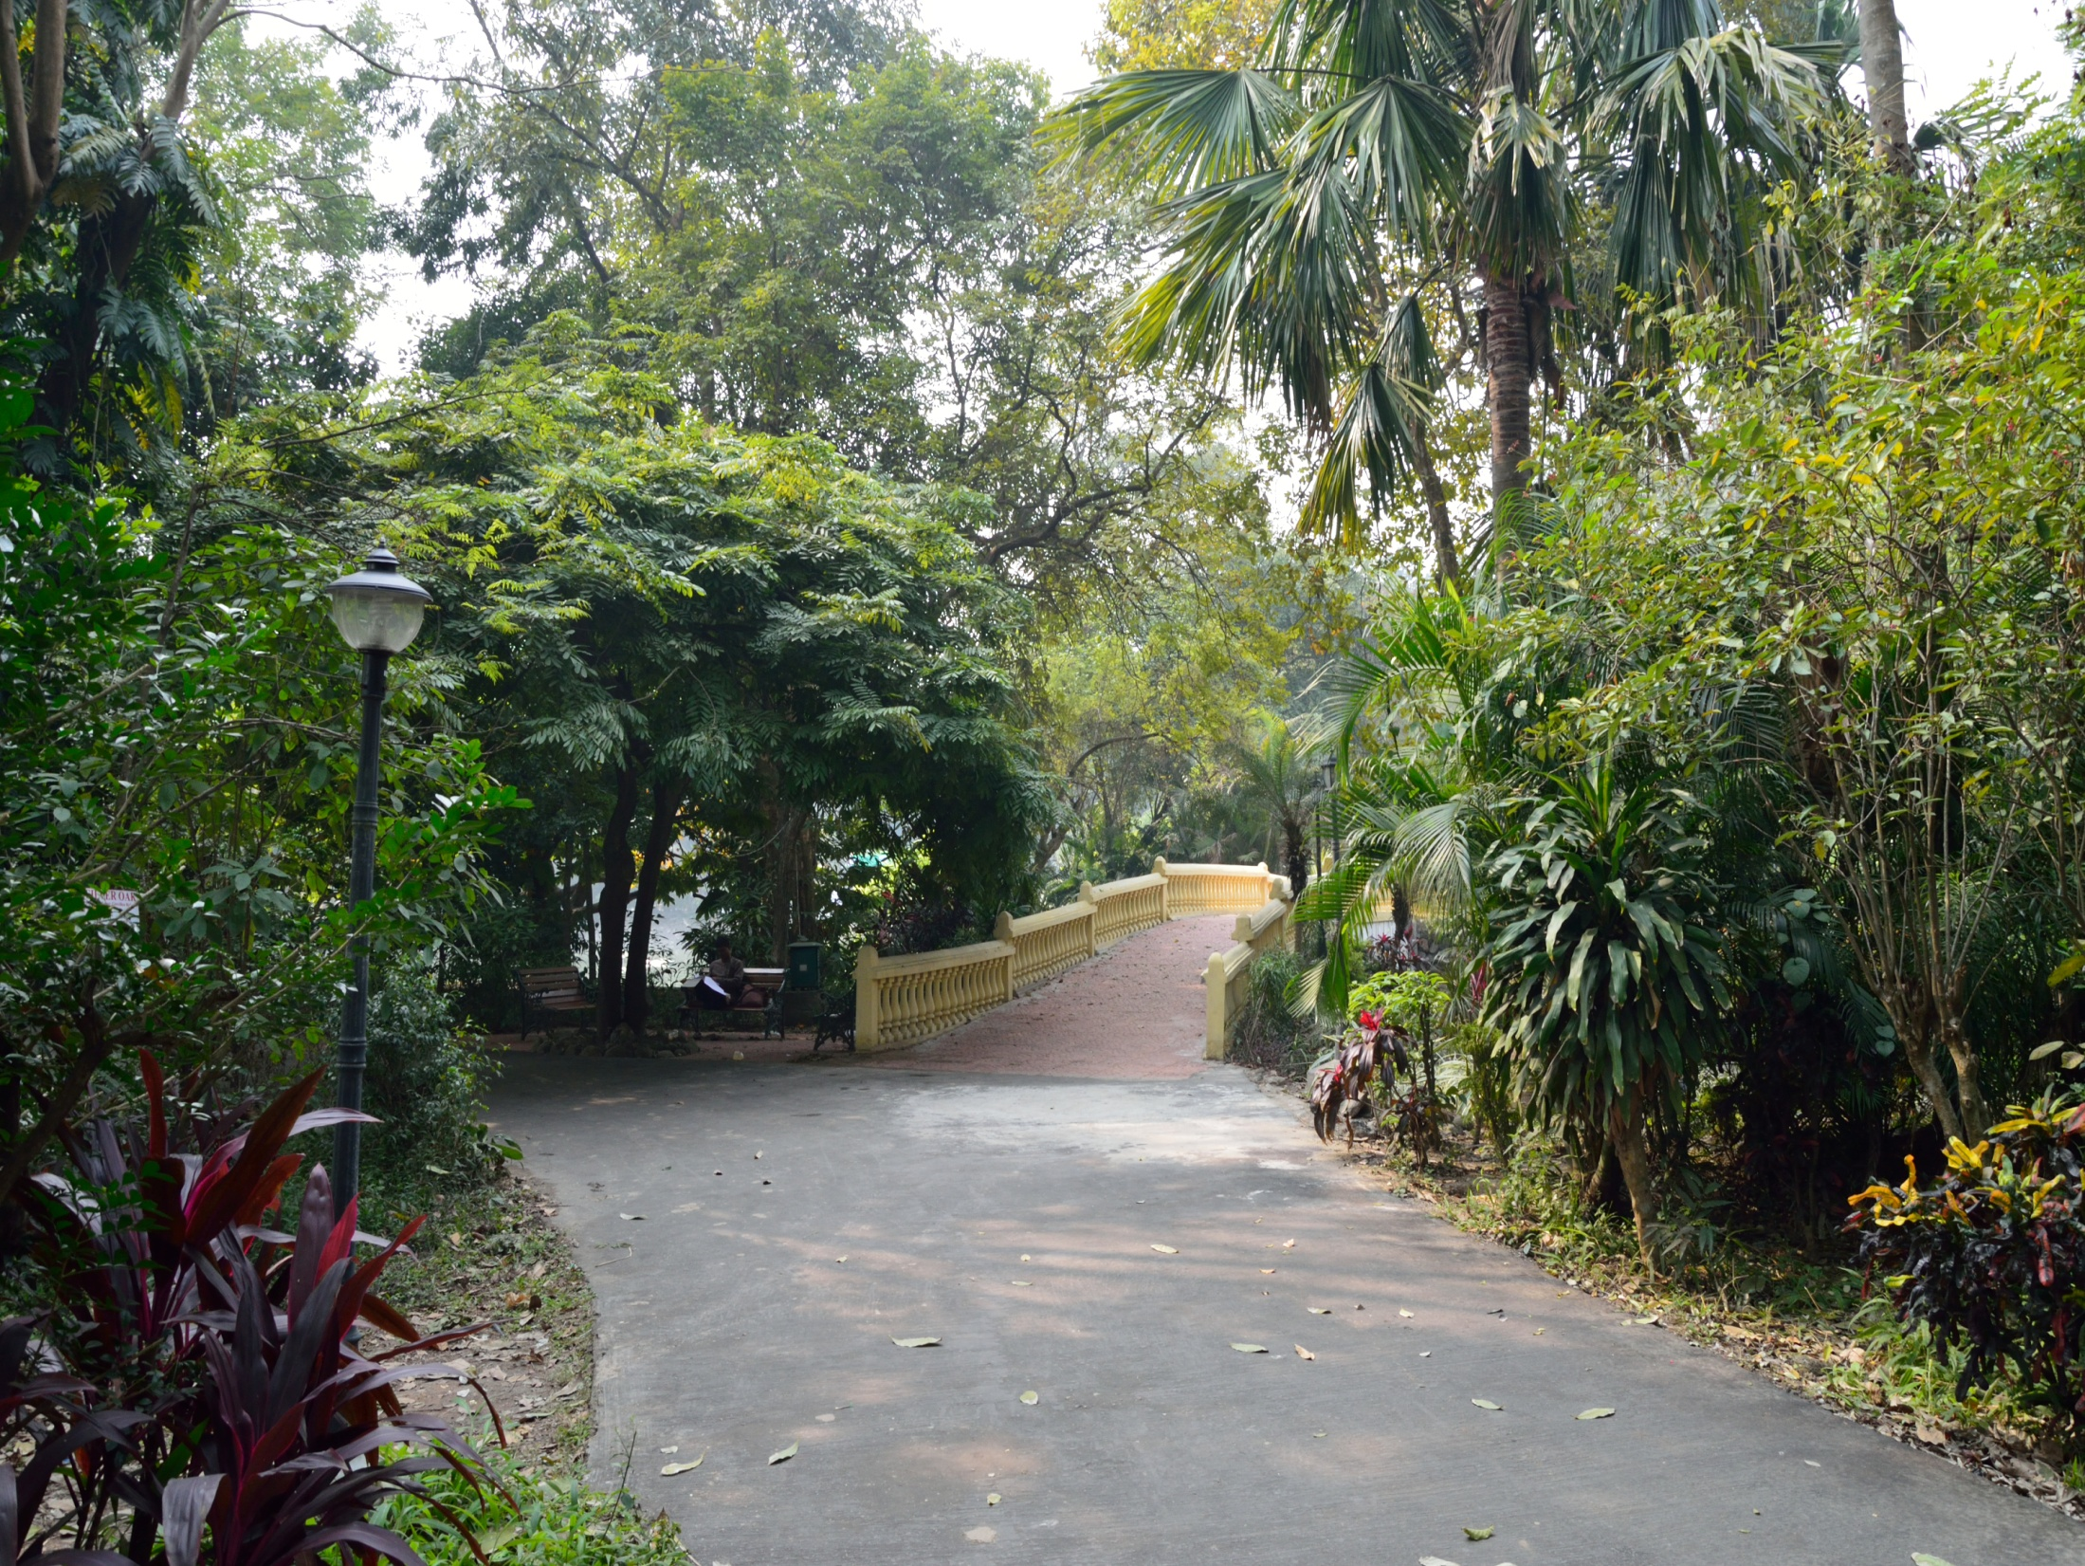
Notes:
Agri-Horticultural_ Society of India_.-Alipore_-_Kolkata.

Slide 17
Lalbagh Botanic Garden.- bangalore.
Lal Bagh o Lal Bagh Botanical Gardens, es decir, El Jardín Inglés en la Red, es un conocido jardín botánico en el sur de Bangalore , India .
El jardín fue encargado originalmente por Hyder Ali , el gobernante de Mysore , y luego terminado por su hijo Tipu Sultan .
Tiene una famosa casa de cristal que alberga un espectáculo anual de flores. Lal Bagh alberga la colección más grande de la India plantas tropicales , cuenta con un acuario y un lago, y es uno de los principales lugares de interés turístico en Bangalore.

Slide 18
Hyder Ali encargó la construcción de este jardín en 1760, pero su hijo Tipu Sultan , completó.
Hyder Ali decidió crear este jardín en las líneas de la jardines de Mughal que fueron ganando popularidad en su época.
Hyder Ali expuso estos famosos jardines botánicos y su hijo agregó riqueza hortícola a ellos mediante la importación de árboles y plantas de varios países.
Hyder Ali despliega la gente de la comunidad Thigala que estaban muy bien en la jardinería. La Lal Bagh Gardens fueron encargados el siglo XVIII y con los años se adquirieron primero césped del reloj de la India y la mayor colección del subcontinente de plantas raras.

Slide 19
Como parte del desarrollo continuo de la Bangalore Metro Rail, el Bangalore Metro Rail Corporation Ltd ha adquirido una parte de Lal Bagh de unos 1.135 m 2, donde la tala de árboles se lleva a cabo.
El 13 y 14 de abril de 2009, a 500 metros de muro de Lalbagh se descomponen y una serie de árboles de eucalipto fueron cortados.
Protestad ciudadanas comenzaron casi de inmediato y han continuado sobre una base semanal. Las protestas se están haciendo contra la tala ilegal y la adquisición de tierras por parte del gobierno sin prestar atención a los actos que ponen en marcha para proteger zonas verdes de Bangalore y los espacios públicos del parque.

Slide 20
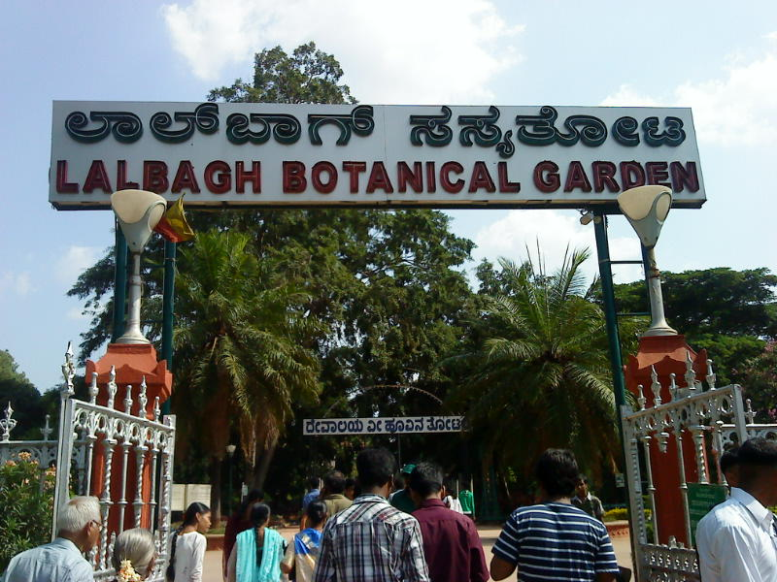
Notes:
Lalbagh Botanic Garden.- Bangalore.

Slide 21
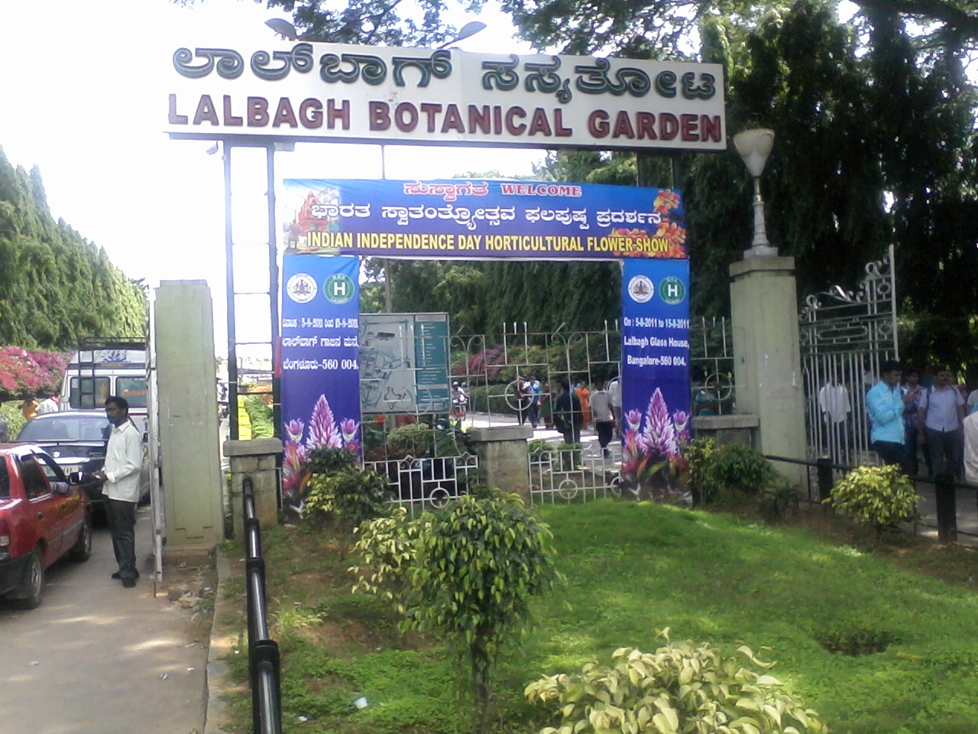
Notes:
Lalbagh Botanic Garden.- bangalore.

Slide 22

Notes:
Bangalore Botanical Gardens

Slide 23
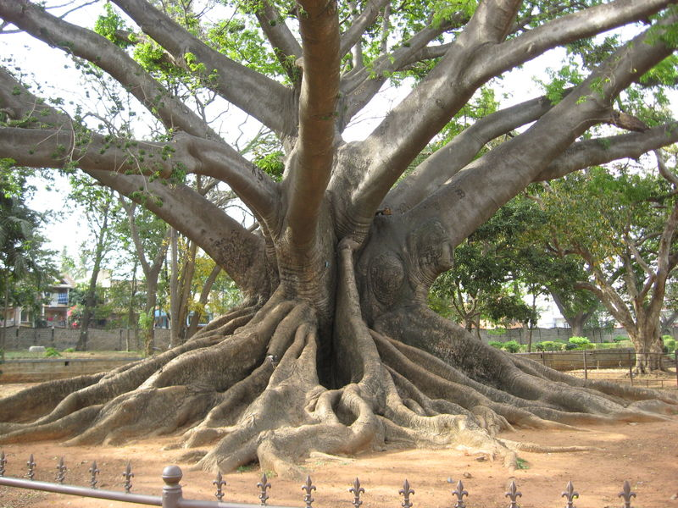
Notes:
Lalbagh Botanic Garden.- Bangalore.

Slide 24
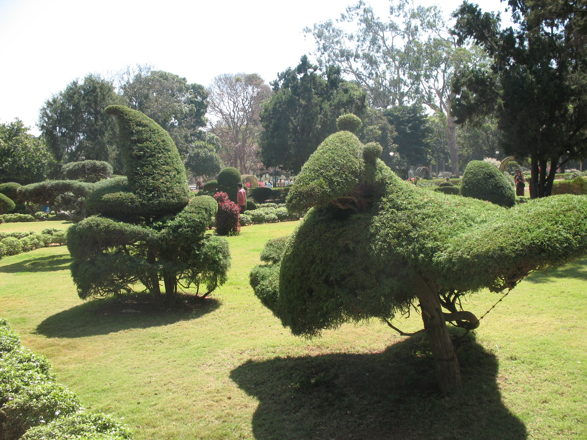
Notes:
Bangalore Botanical Gardens

Slide 25
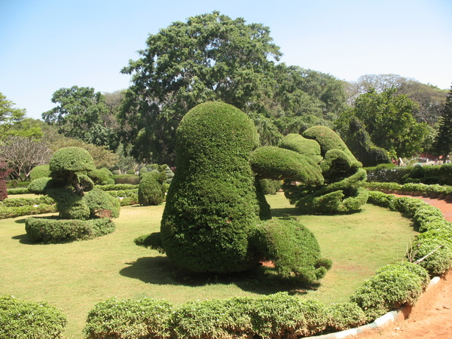
Notes:
Bangalore Botanical Gardens

Slide 26
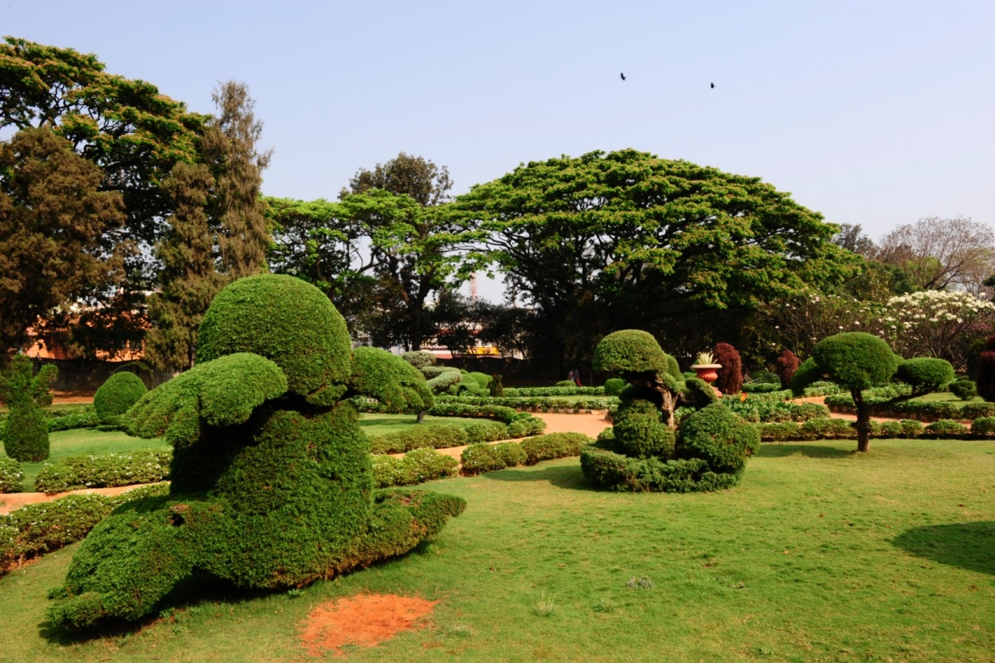
Notes:
Bangalore Botanical Gardens

Slide 27
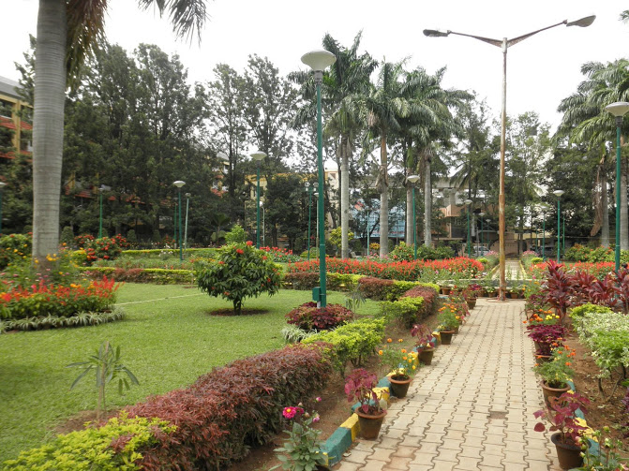

Slide 28
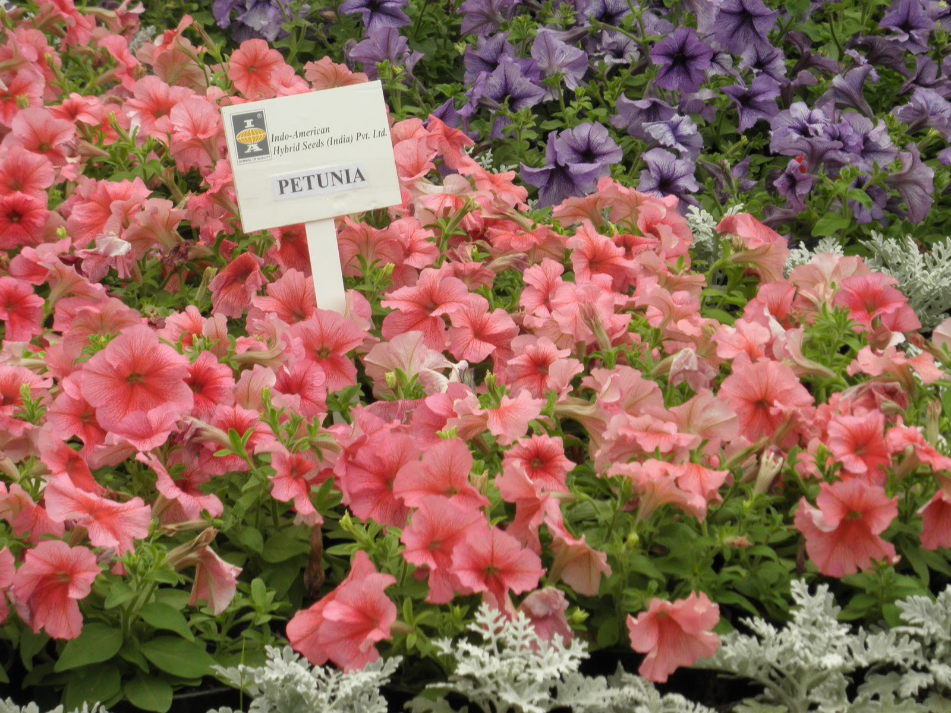
Notes:
Lalbagh Botanic Garden.- bangalore.

Slide 29

Notes:
Lalbagh Botanic Garden.- bangalore.

Slide 30
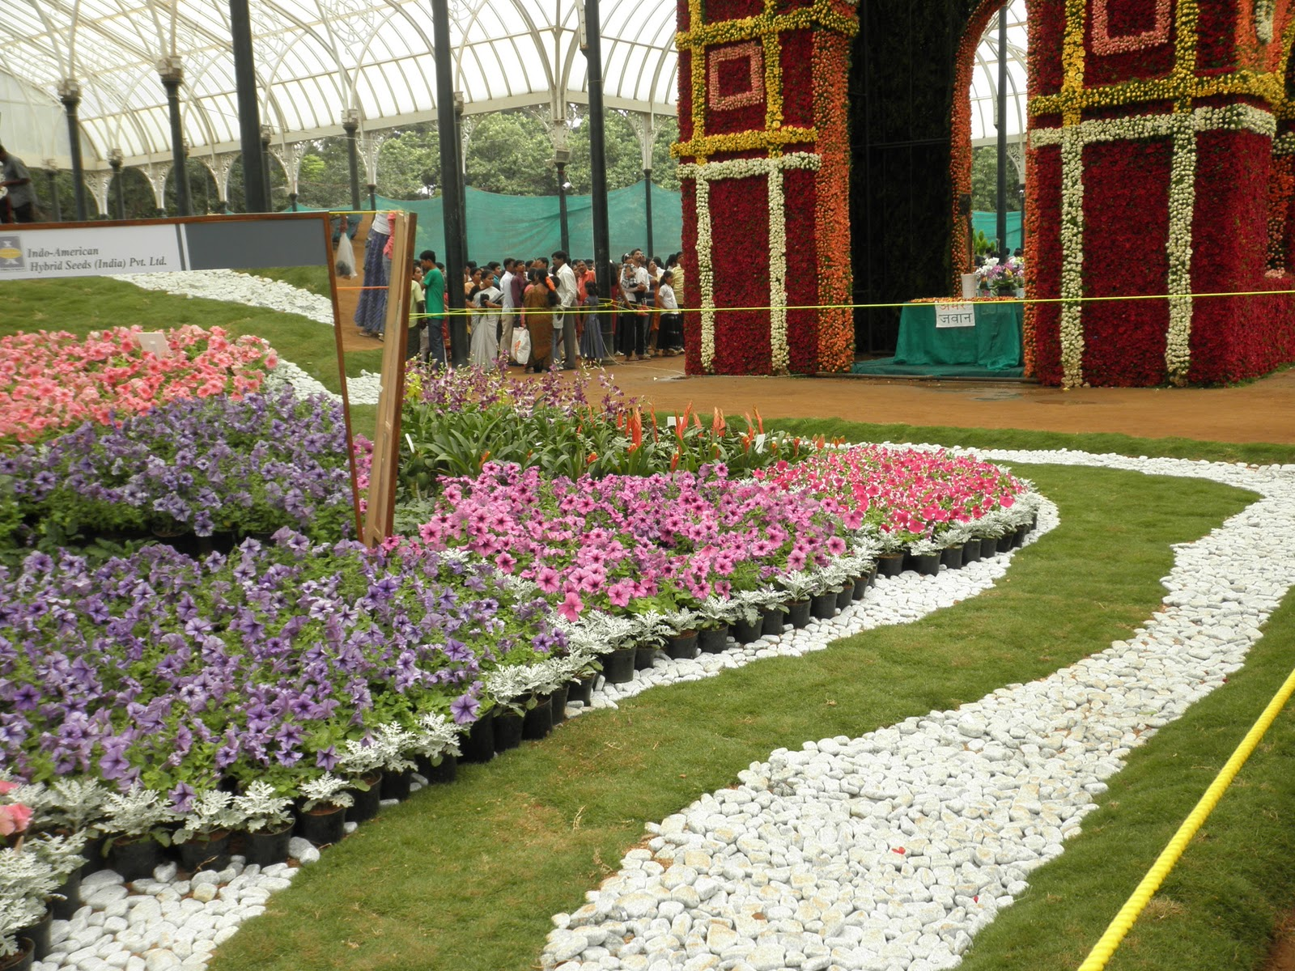
Notes:
Lalbagh Botanic Garden.- bangalore.

Slide 31
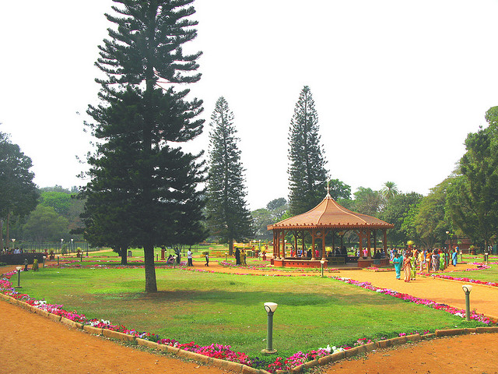
Notes:
Lalbagh Botanic Garden.- bangalore.

Slide 32
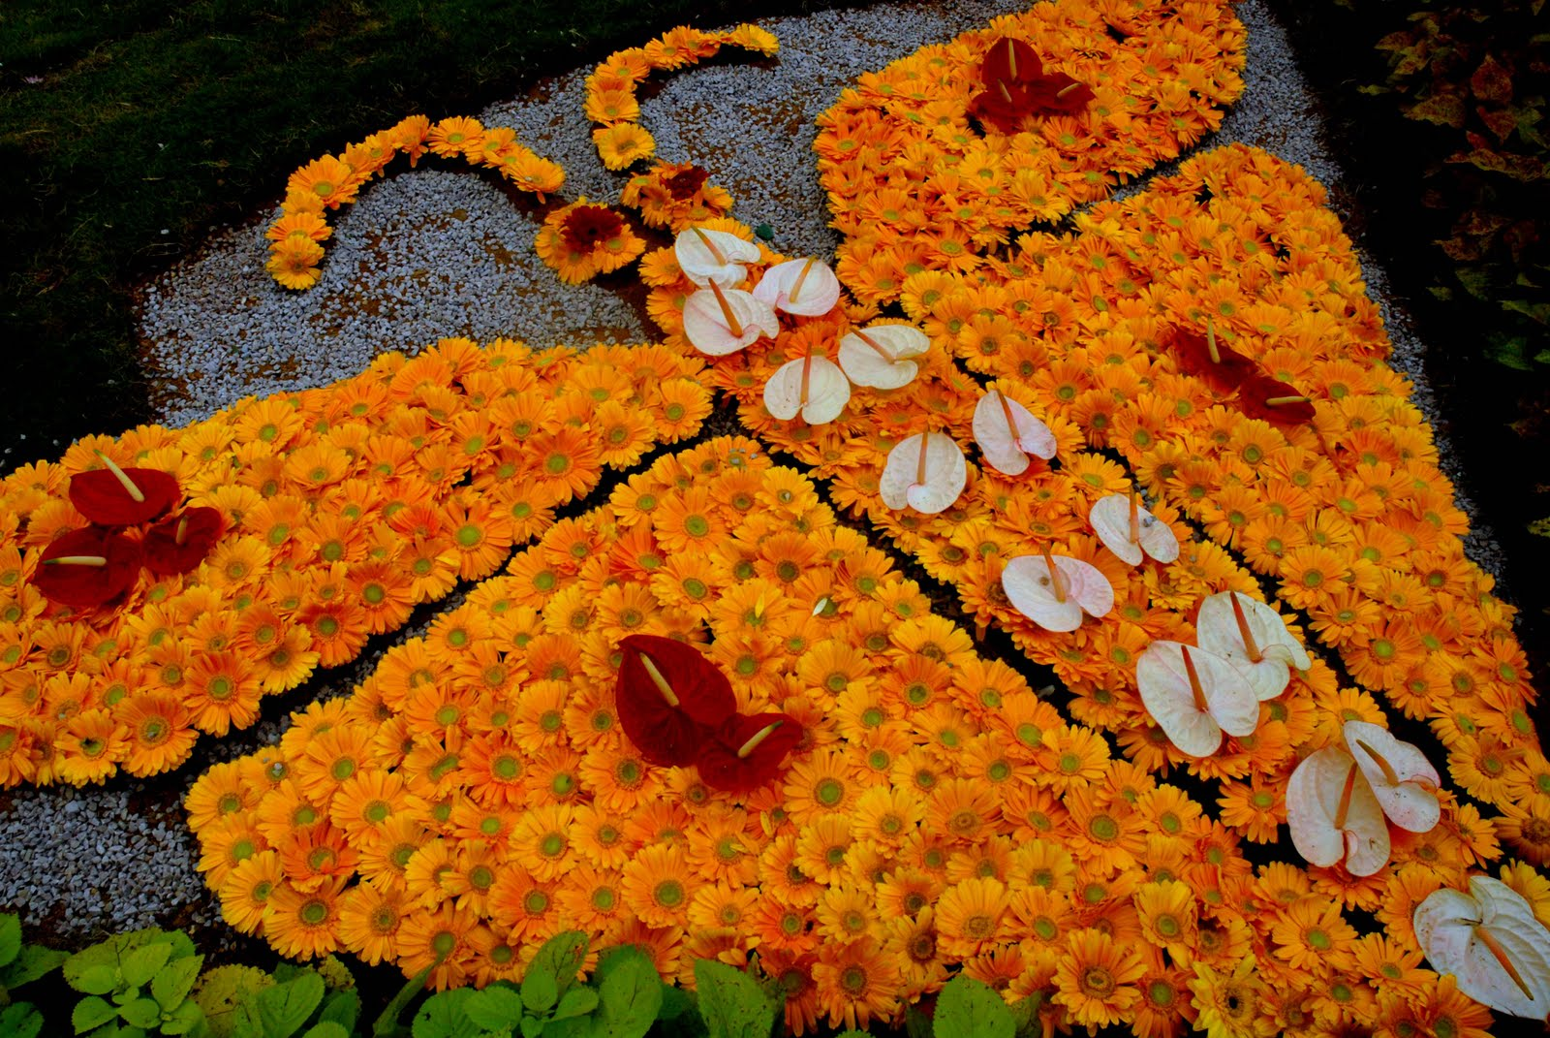
Notes:
Lalbagh Botanic Garden.- bangalore.

Slide 33
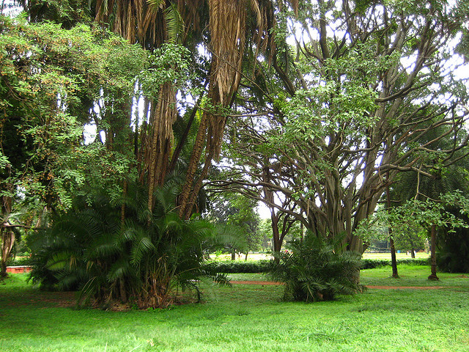
Notes:
Lalbagh Botanic Garden.- bangalore.

Slide 34
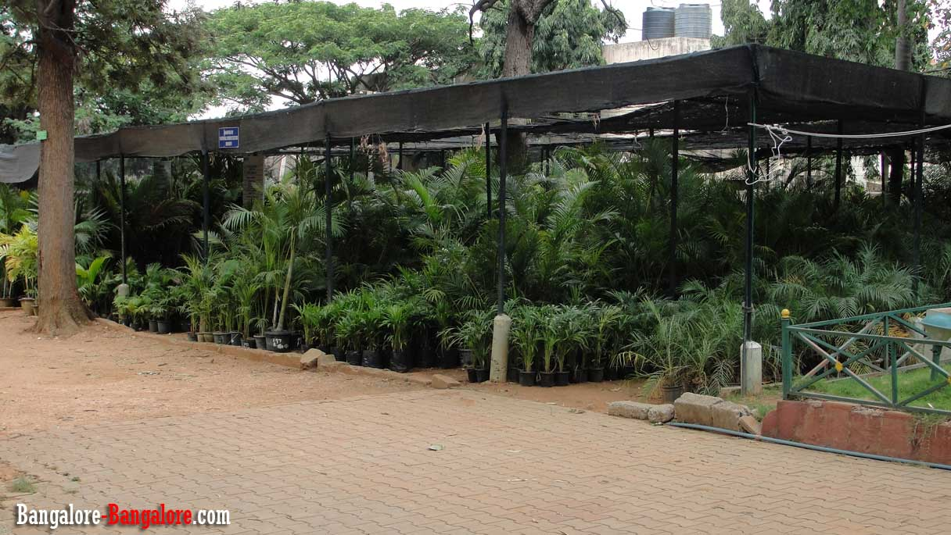
Notes:
Lalbagh Botanic Garden.- bangalore.

Slide 35
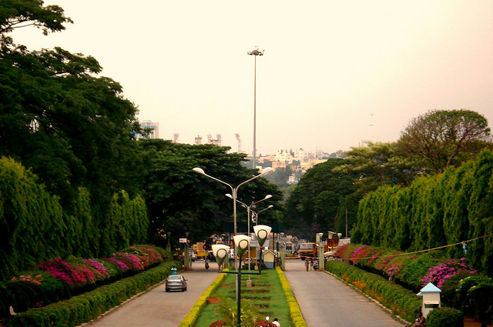
Notes:
Lalbagh Botanic Garden.- bangalore.

Slide 36
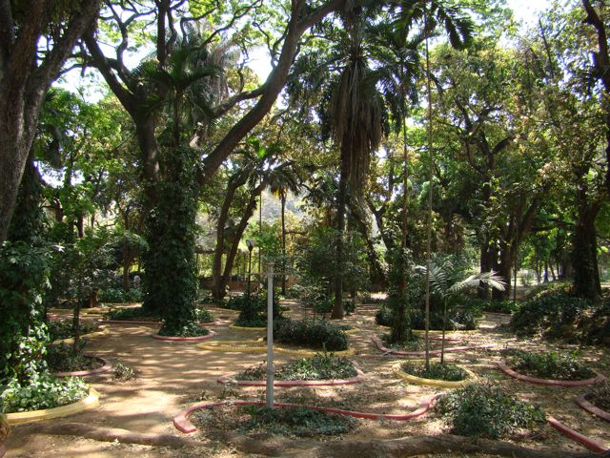
Notes:
Lalbagh Botanic Garden.- Bangalore.

Slide 37

Notes:
Lalbagh Botanic Garden.- Bangalore.

Slide 38
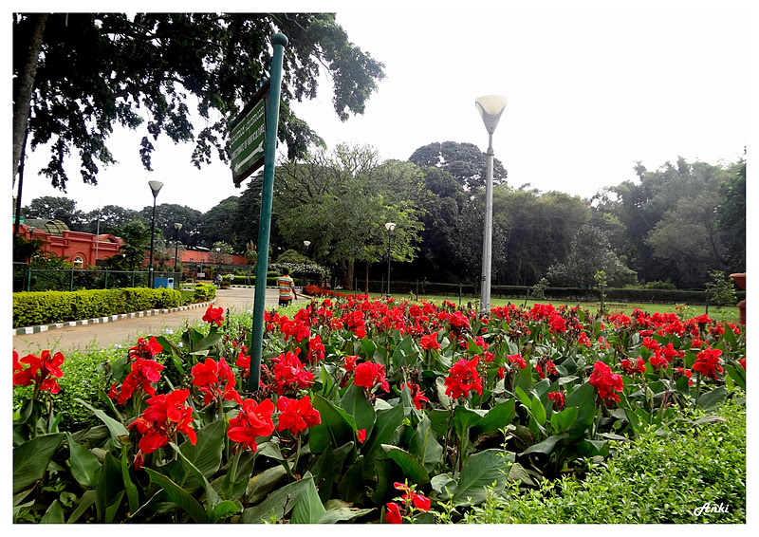
Notes:
Lalbagh Botanic Garden.- Bangalore.

Slide 39
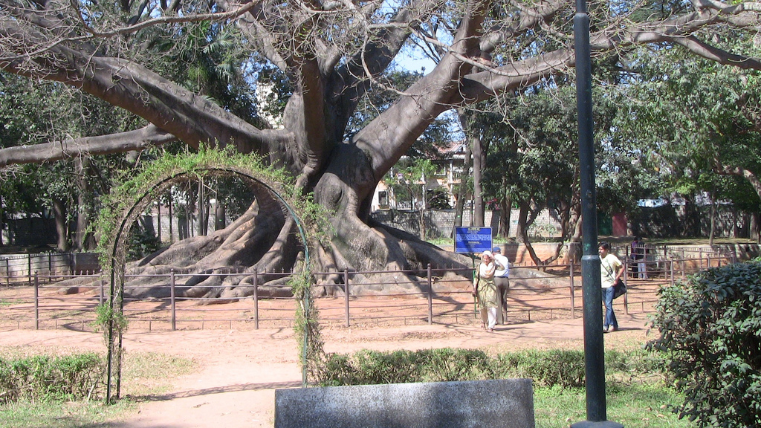
Notes:
Lalbagh Botanic Garden.- Bangalore.

Slide 40
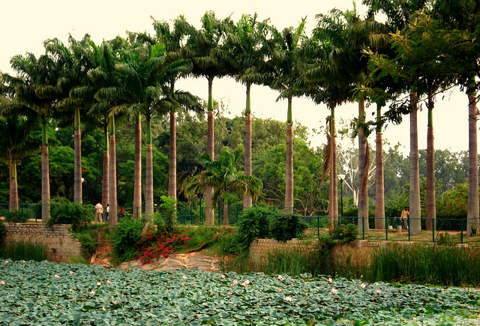
Notes:
Lalbagh Botanic Garden.- Bangalore.

Slide 41
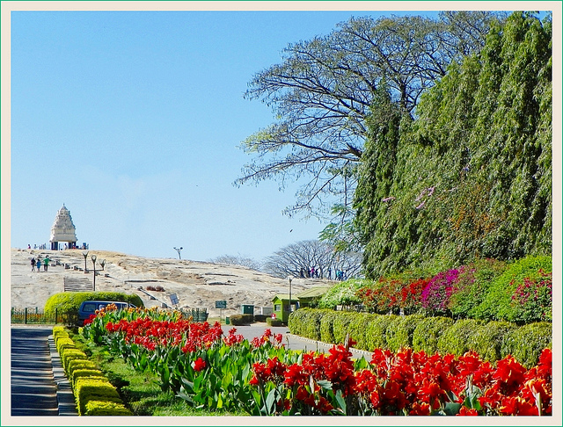
Notes:
Lalbagh Botanic Garden.- Bangalore.

Slide 42
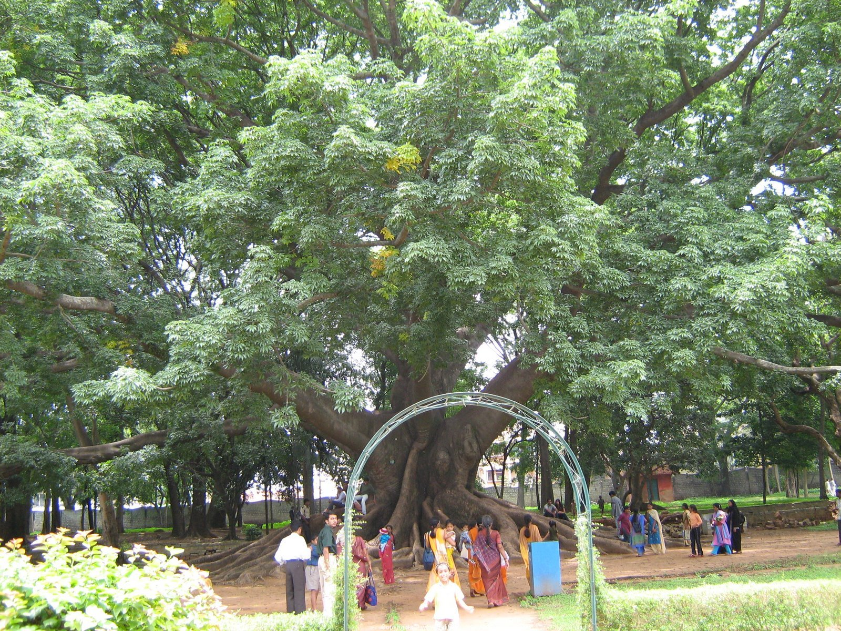
Notes:
Lalbagh Botanic Garden.- Bangalore.

Slide 43
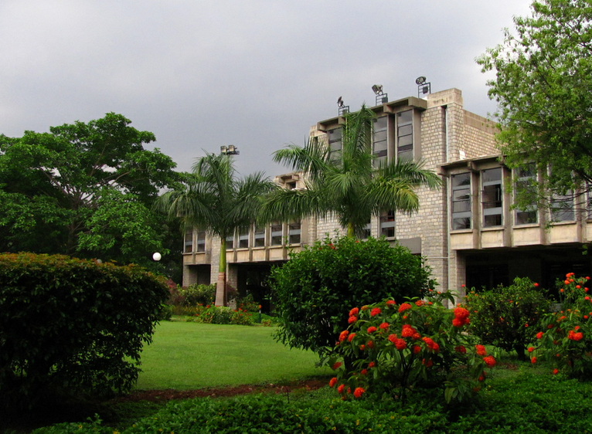
Notes:
Lalbagh Botanic Garden.- Bangalore.

Slide 44
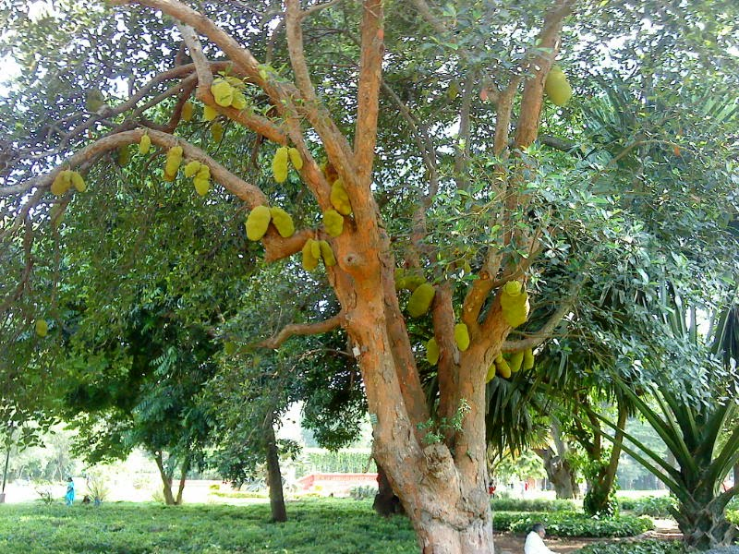
Notes:
Lalbagh Botanic Garden.- Bangalore..-Jack Fruit

Slide 45
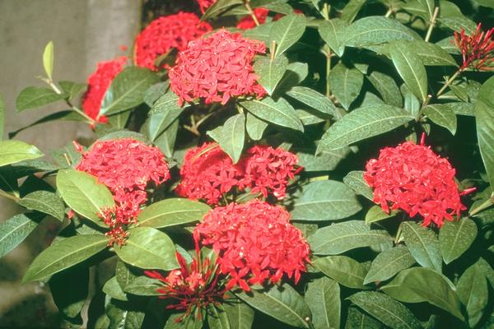
Notes:
Lalbagh Botanic Garden.- Bangalore..-Ixora

Slide 46
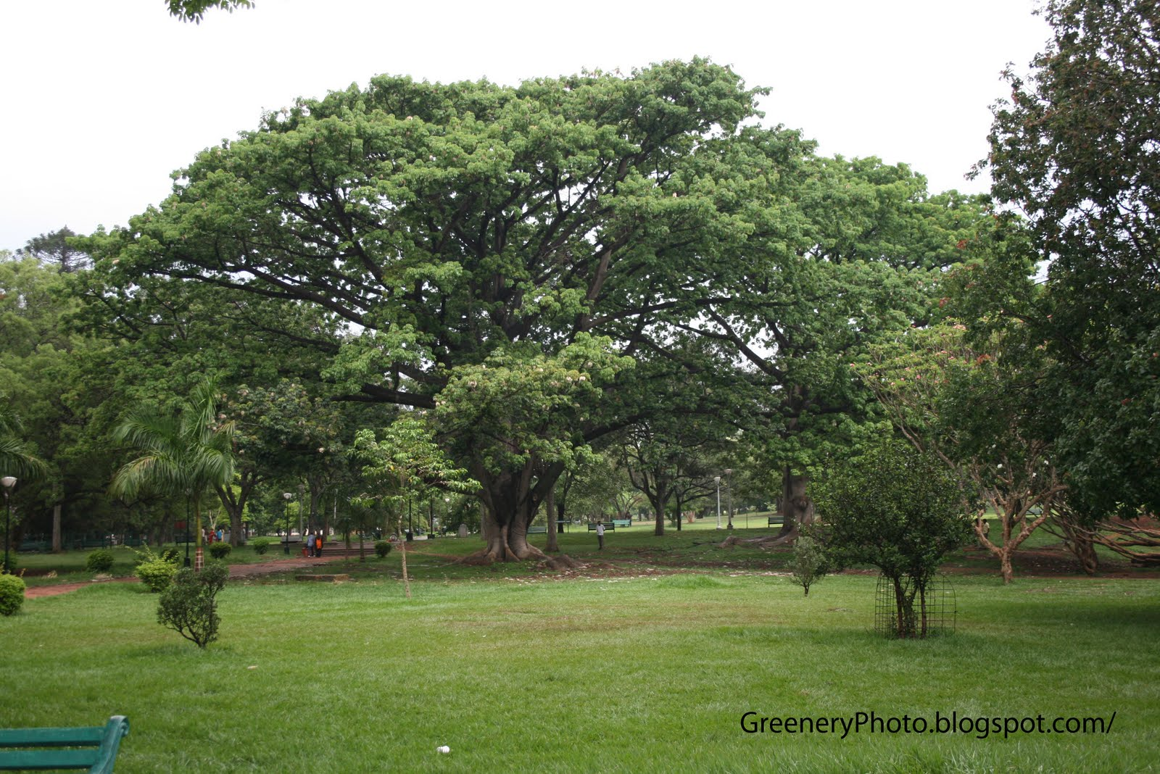
Notes:
Lalbagh Botanic Garden.- Bangalore.

Slide 47
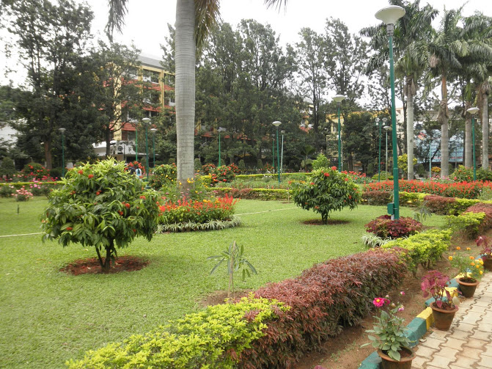
Notes:
Lalbagh Botanic Garden.- Bangalore.

Slide 48
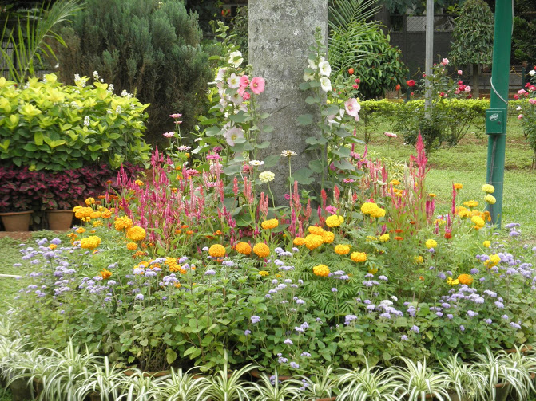
Notes:
Lalbagh Botanic Garden.- Bangalore.

Slide 49
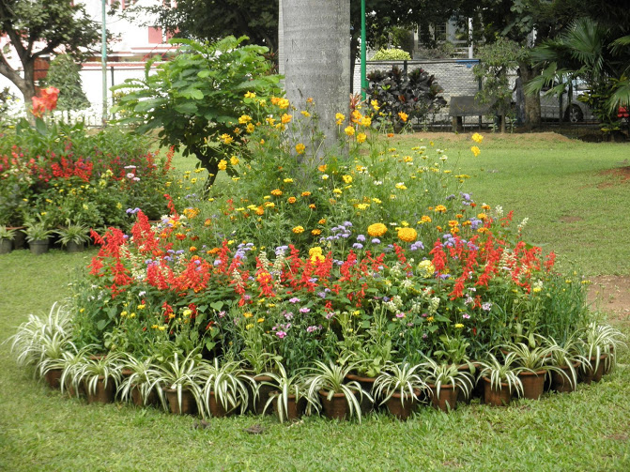
Notes:
Lalbagh Botanic Garden.- Bangalore.

Slide 50
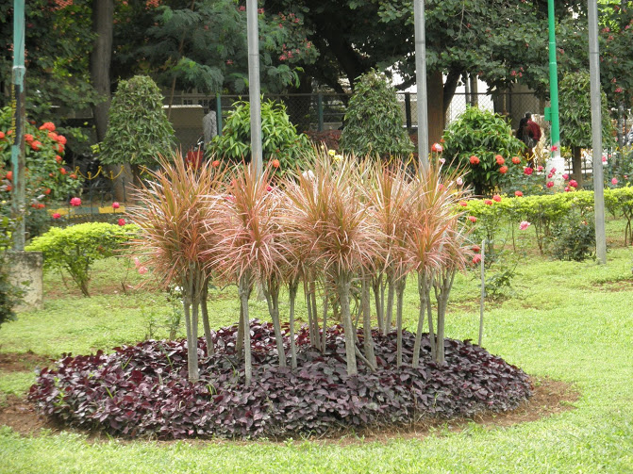
Notes:
Lalbagh Botanic Garden.- Bangalore.

Slide 51
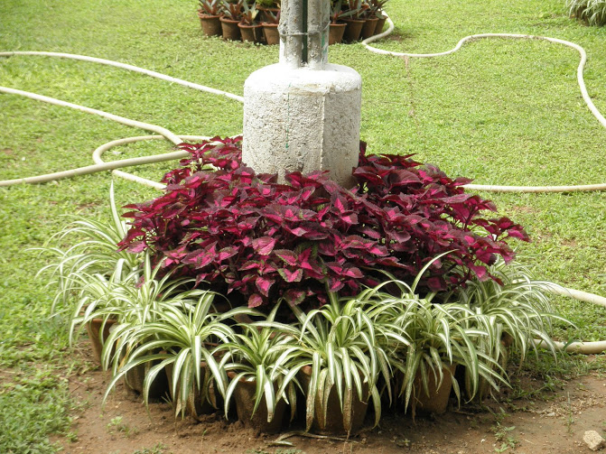
Notes:
Lalbagh Botanic Garden.- Bangalore.

Slide 52
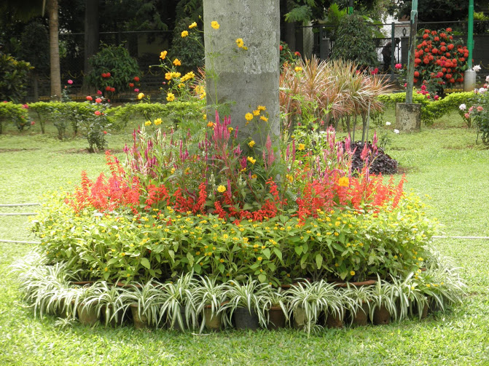
Notes:
Lalbagh Botanic Garden.- Bangalore.

Slide 53
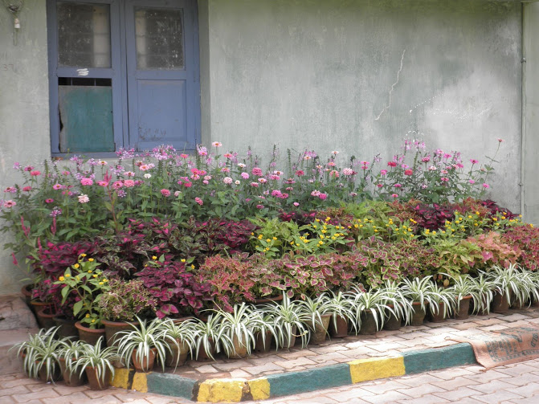
Notes:
Lalbagh Botanic Garden.- Bangalore.

Slide 54
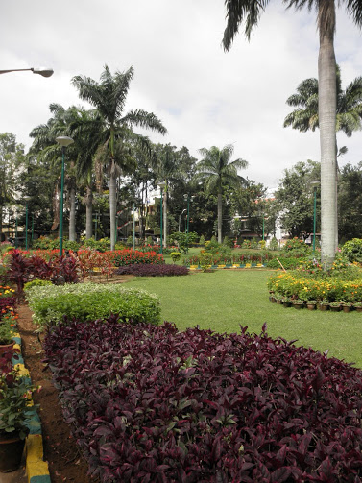
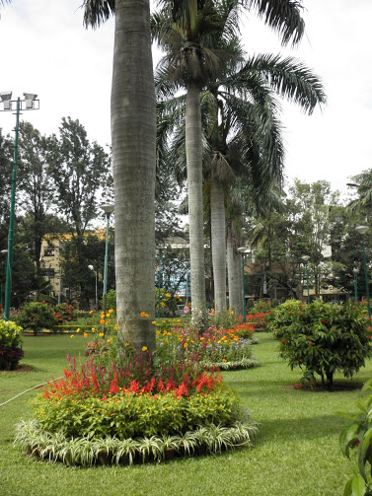
Notes:
Lalbagh Botanic Garden.- Bangalore.

Slide 55
Bangalore Palace Gardens
Palacio de Bangalore, un palacio situado en Bangalore , India , fue construido por el Rev. Garrett, quien fue el primer director de la Escuela Superior Central en Bangalore, ahora conocida como Universidad Central.
La construcción del palacio se inició en 1862 y terminó en 1944.
En 1884, fue comprado por el Maharaja de Mysore .
Ahora propiedad de la corriente descendiente de la familia real de Mysore, Srikanta Datta Narsimharaja Wadiyar , el palacio ha sido recientemente reformado.

Slide 56
Se cree erróneamente que es una réplica del castillo de Windsor en Inglaterra.

Slide 57
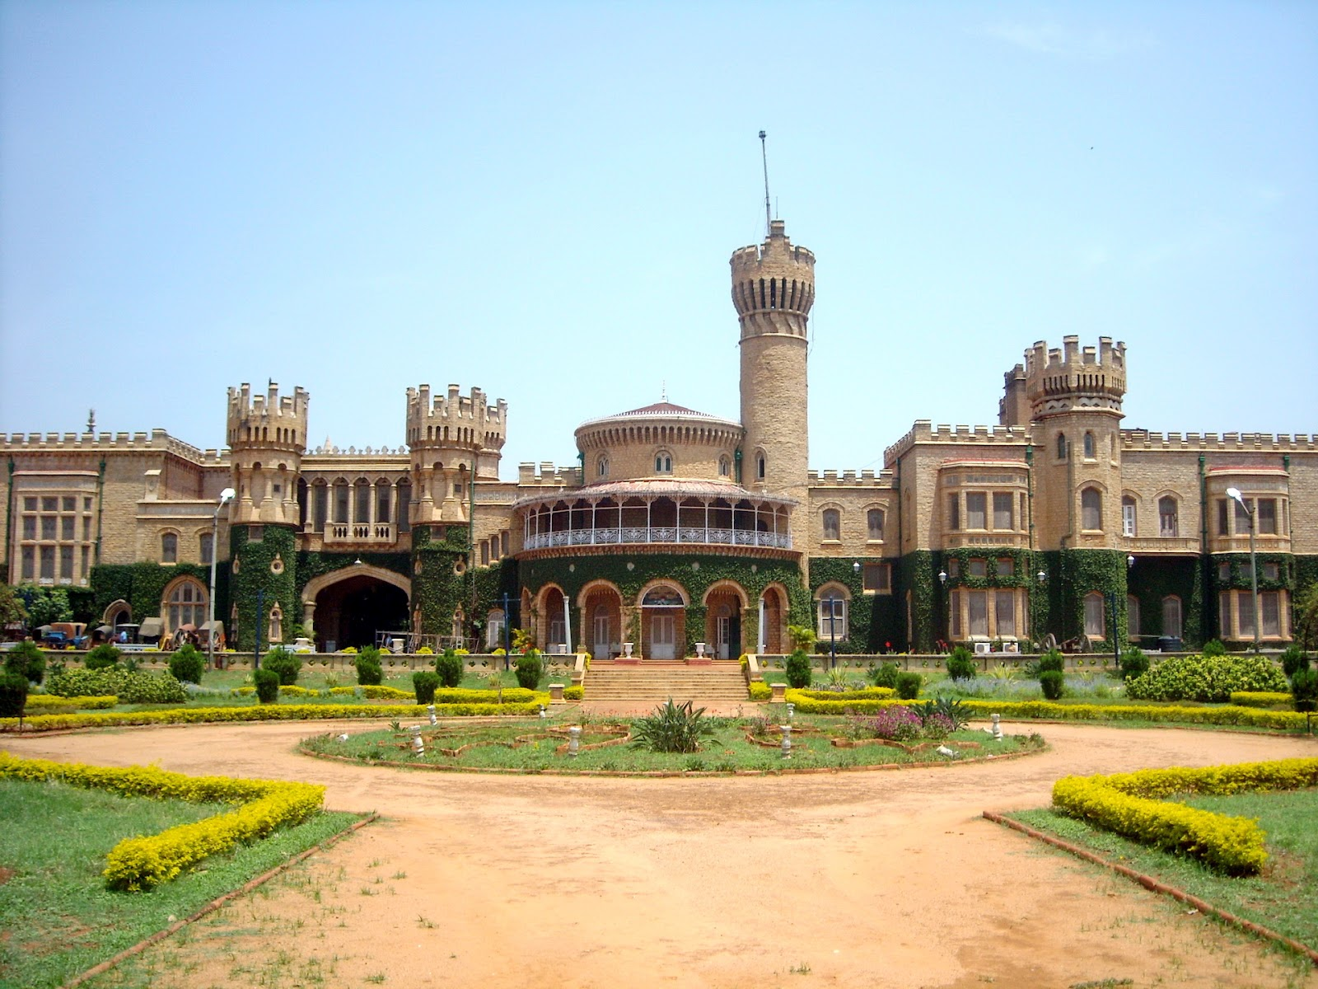
Notes:
Bangalore Palace Gardens

Slide 58
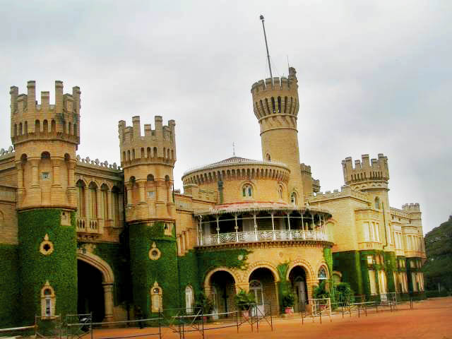
Notes:
Bangalore Palace Gardens

Slide 59
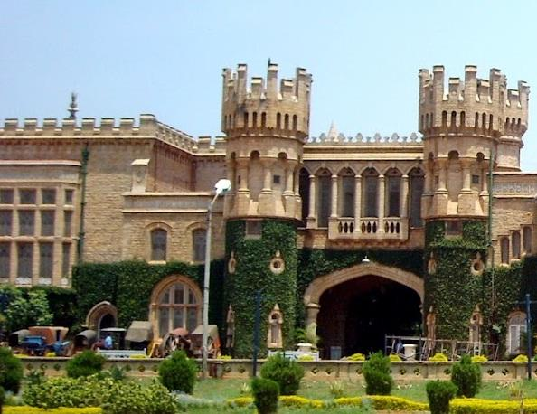
Notes:
Bangalore Palace Gardens

Slide 60
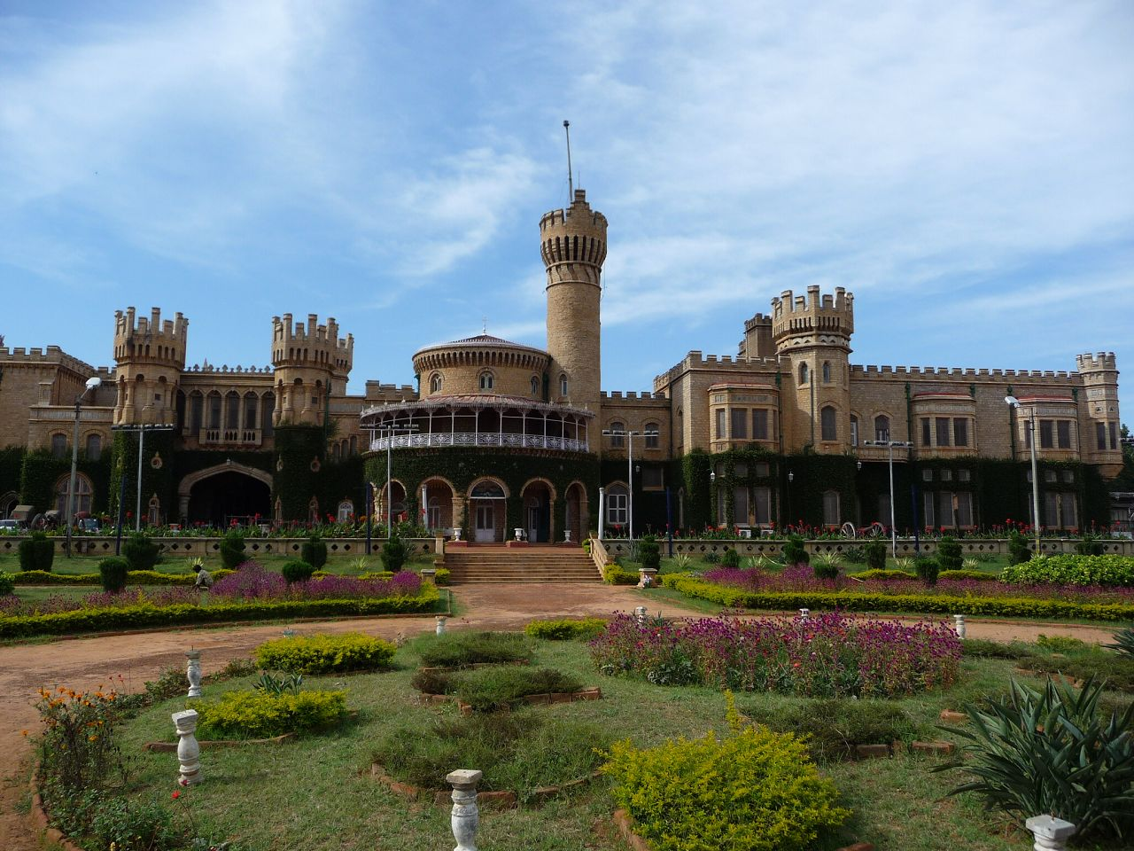
Notes:
Bangalore Palace Gardens

Slide 61
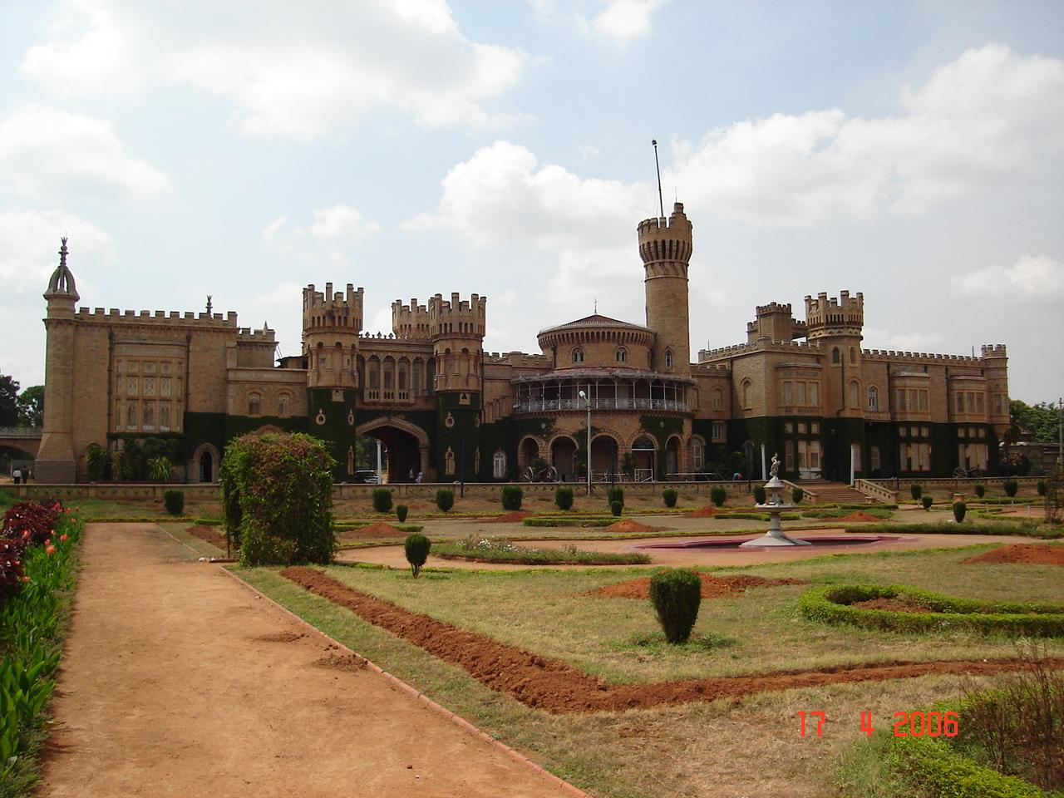
Notes:
Bangalore Palace Gardens

Slide 62

Notes:
Bangalore Palace Gardens

Slide 63

Notes:
Bangalore Palace Gardens

Slide 64

Notes:
Bangalore Palace Gardens

Slide 65

Notes:
Bangalore Palace Gardens

Slide 66

Notes:
Bangalore Palace Gardens

Slide 67

Notes:
Bangalore Palace Gardens

Slide 68

Notes:
Bangalore Palace Gardens

Slide 69

Notes:
Bangalore Palace Gardens

Slide 70

Notes:
Bangalore Palace Gardens

Slide 71

Notes:
Bangalore Palace Gardens

Slide 72

Notes:
Bangalore Palace Gardens

Slide 73

Notes:
Bangalore Palace Gardens

Slide 74


Notes:
Bangalore Palace Gardens

Slide 75

Notes:
Bangalore Palace Gardens

Slide 76

Notes:
Bangalore Palace Gardens

Slide 77

Notes:
Bangalore Palace Gardens

Slide 78

Notes:
Bangalore Palace Gardens

Slide 79

Notes:
Bangalore Palace Gardens

Slide 80

Notes:
Bangalore Palace Gardens

Slide 81
Bangalore-Richards-park
Uno de los parques más antiguos de Frazer Town

Slide 82

Notes:
Bangalore-Richards-park

Slide 83

Notes:
Bangalore-Richards-park

Slide 84

Notes:
Bangalore-Richards-park

Slide 85

Notes:
Bangalore-Richards-park

Slide 86

Notes:
Bangalore-Richards-park

Slide 87

Notes:
Bangalore-Richards-park

Slide 88

Notes:
Bangalore-Richards-park

Slide 89

Notes:
Bangalore-Richards-park

Slide 90

Notes:
Bangalore-Richards-park

Slide 91

Notes:
Bangalore-Richards-park

Slide 92
Cubbon Park.-
Cubbon Park es el área de un punto de referencia "pulmón" en el corazón de la ciudad de Bangalore , en el área de Administración Central. Originalmente creado en 1870, cuando el general Richard Sankyo fue el ingeniero jefe británico de entonces del estado de Mysore , que cubría (0,40 km 2) y posterior expansión ha tenido lugar y la zona informó.
Ahora es de unos(1.2 kilómetro 2).
Tiene una rica historia registrada de la abundante flora y fauna plantaciones junto con numerosos edificios y estatuas de personajes famosos impresionantes y estéticamente situado, en su recinto.

Slide 93
Este parque público fue nombrado por primera vez como " Park "de Meade de Sir John Meade, el Comisionado interino de Mysore en 1870 y, posteriormente rebautizado como Parque Cubbon después del comisionado más antiguo de la época, Sir Marcos Cubbon .
Para conmemorar las Bodas de Plata de la regla de Sri Krishnaraja Wodeyar en el Estado de Mysore, en el año 1927, el parque fue nuevamente rebautizado como "Sri Chamarajendra Park.",
En memoria del siglo regla 19 del estado de Sri Chamarajendra Wodeyar (1868 - 94) durante cuyo gobierno el parque entró en existencia.

Slide 94
El paisaje en el parque integra creativamente afloramientos de roca natural con matorrales de árboles, bambúes grandes, con extensión de césped y macizos de flores y de los monumentos dentro de sus límites, regulados por el Departamento de Horticultura del Gobierno de Karnataka .
El área predominantemente verde del parque tiene muchos caminos transitables, y los senderos bien establecidos que recorren el parque son frecuentados por los senderistas de la madrugada y los naturalistas que estudian las plantas en el entorno natural tranquilo.

Slide 95
Los turistas que visitan este parque en la ciudad de Bangalore han apodado la propia ciudad como "Ciudad Jardín".
La importancia del Parque con el medio ambiente de la ciudad es el más indicado por dos arquitectos urbanos que han ganado el concurso nacional de diseño de "Parque de la Libertad."
Especies botánicas autóctonas y exóticas que se encuentran en el parque son unos 68 géneros y 96 especies, con un total de alrededor de 6.000 plantas / árboles.

Slide 96
Las especies autóctonas que se encuentran en el parque son: Artocarpus , Cassia fistula , Ficus , Polyalthias etc…, y especies exóticas como araucarias , bambú , Castanospermum australe , Grevillea robusta , Millettia , Peltophorum , Schinus molle , Swietenia mahagoni , Tabebuia . sp, etc…
Entre los arboles exóticos ornamentales y flores que bordean las carreteras del parque estan la Grevillea robusta (roble plata)-los primeros robles introducidos en Bangalore desde Australia y el Delonix o gulmohar árbol (flores de color rojo brillante con pétalos largos) a lo largo de el camino Cubbon en el parque,es una árbol tropical muy cultivado en todo el mundo.

Slide 97

Notes:
Lalbagh .-Cubbon Park.-.-Central Library

Slide 98

Notes:
Lalbagh .-Cubbon Park.-Central Lybrari

Slide 99

Notes:
Lalbagh .-Cubbon Park.-

Slide 100

Notes:
Lalbagh .-Cubbon Park.-

Slide 101


Slide 102

Notes:
Cubbon Park.

Slide 103

Notes:
Lalbagh .-Cubbon Park.-

Slide 104

Notes:
Lalbagh .-Cubbon Park.-Acalypha

Slide 105

Notes:
Lalbagh .-Cubbon Park.-

Slide 106

Notes:
Lalbagh .-Cubbon Park.-

Slide 107

Notes:
Lalbagh .-Cubbon Park.-

Slide 108

Notes:
Lalbagh .-Cubbon Park.-

Slide 109

Notes:
Lalbagh .-Cubbon Park.-

Slide 110

Notes:
Lalbagh .-Cubbon Park.-

Slide 111

Notes:
Lalbagh .-Cubbon Park.-

Slide 112

Notes:
Lalbagh .-Cubbon Park.-

Slide 113

Notes:
Lalbagh .-Cubbon Park.-

Slide 114

Notes:
Lalbagh .-Cubbon Park.-Thunbergia grandiflora var.alba

Slide 115

Notes:
Lalbagh .-Cubbon Park.-

Slide 116

Notes:
Lalbagh .-Cubbon Park.-

Slide 117

Notes:
Lalbagh .-Cubbon Park.-

Slide 118

Notes:
Lalbagh .-Cubbon Park.-

Slide 119

Notes:
Cubbon Park.-Tabebuia

Slide 120

Notes:
Cubbon Park..-Tabebui crysantha

Slide 121

Notes:
Cubbon Park.-Bambues

Slide 122

Notes:
Cubbon Park.-Tabebuia impetiginosa

Slide 123

Notes:
Cubbon Park.-Tabebuia impetiginosa

Slide 124

Notes:
Cubbon Park.

Slide 125

Notes:
Cubbon Park..-Araucaria columnaris

Slide 126

Notes:
Cubbon Park.

Slide 127

Notes:
Cubbon Park.

Slide 128





Slide 129


Slide 130


